Slide 1
CIÊNCIA DE DADOS • AULA DE PÓS-GRADUAÇÃO
O Impacto da Inteligência Artificial no Consumo de Energia
Conceitos de energia, impactos na rede elétrica, data centers e sustentabilidade
1
Notes:
Slide de abertura. Apresente o objetivo da aula: analisar, com rigor quantitativo, como a IA moderna consome energia — começando pela computação dos modelos e chegando aos impactos sobre a rede elétrica, os data centers, as emissões de carbono e o planejamento energético. Destaque que cada afirmação numérica nesta apresentação é ancorada em fonte (rodapé de cada slide). Pré-requisito dos alunos: noções básicas de machine learning (o que é treinar um modelo, redes neurais, gradiente). Duração estimada: aula longa, possivelmente dividida em dois encontros.

Slide 2
ROTEIRO DA AULA
O que vamos percorrer
Conceitos de energia, impactos na rede elétrica e sustentabilidade — em dez partes.
Partes finais
1. Introdução: por que IA e energia agora
2. Conceitos de energia (Watt, Wh, GW vs TWh, rede)
3. De onde vem o consumo de energia
4. Data centers de IA (arquitetura, PUE/WUE/CUE)
5. Impacto energético dos modelos (treino, RAG, inferência)
6. Impactos no sistema elétrico
7. Emissões de carbono e sustentabilidade
8. Estratégias de mitigação
9. Futuro da IA e da energia
AGI, demanda, flexibilidade
10. Conclusões
Aprendizados, desafios, pesquisa
Apoio
Referências ABNT, perguntas e 20 questões no caderno
AGENDA
2
Notes:
Apresente o roteiro. A aula vai da camada computacional (Partes 2-3) à infraestrutura (Parte 4), ao impacto dos modelos (Parte 5), aos efeitos sistêmicos (Partes 6-7), às soluções (Parte 8) e ao futuro/conclusões (Partes 9-10). Avise que cada slide traz a referência no rodapé e que há um caderno de apoio com a bibliografia ABNT completa, banco de perguntas para discussão e 20 questões de revisão. Sugira pontos de pausa: após a Parte 5 (metade) e ao fim.

Slide 3
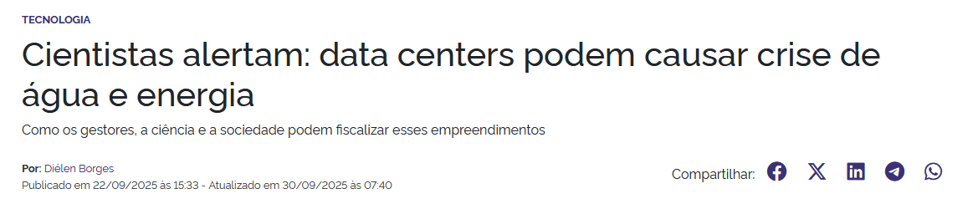
AGENDA
3
Notes:
Apresente o roteiro. A aula vai da camada computacional (Partes 2-3) à infraestrutura (Parte 4), ao impacto dos modelos (Parte 5), aos efeitos sistêmicos (Partes 6-7), às soluções (Parte 8) e ao futuro/conclusões (Partes 9-10). Avise que cada slide traz a referência no rodapé e que há um caderno de apoio com a bibliografia ABNT completa, banco de perguntas para discussão e 20 questões de revisão. Sugira pontos de pausa: após a Parte 5 (metade) e ao fim.

Slide 4
1
PARTE 1
Introdução: por que IA e energia, agora?
Evolução histórica da IA e o salto dos modelos modernos
Escalonamento de parâmetros e de computação
Modelos fundacionais e LLMs
A ponte entre IA, computação e eletricidade
Os principais números globais do setor
4
Notes:
Slide divisor da Parte 1. Objetivo da seção: situar o aluno no panorama histórico e dar a dimensão do fenômeno antes de entrar nos detalhes técnicos. A mensagem-chave é que a IA passou de curiosidade acadêmica a um vetor material de demanda elétrica em menos de uma década.

Slide 5
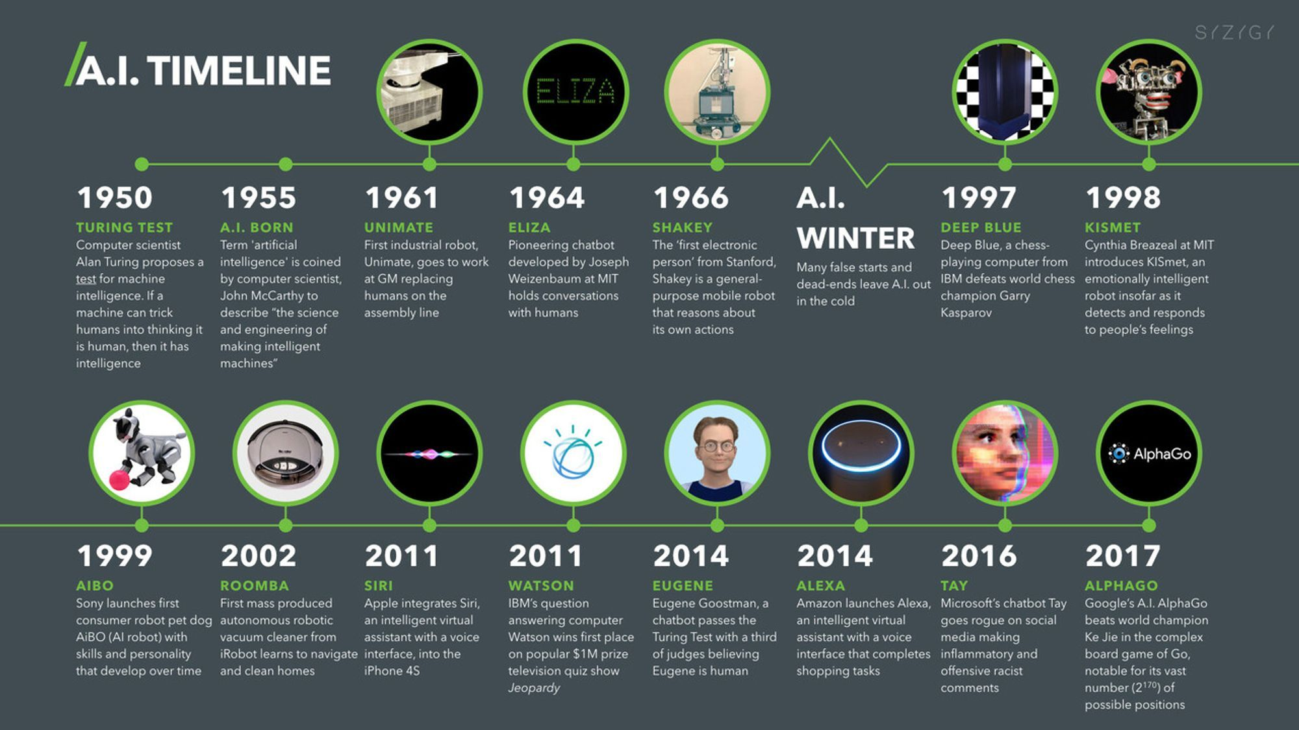
5
https://www.almabetter.com/bytes/tutorials/artificial-intelligence/history-of-ai
Notes:
Use este slide para estabelecer o mapa mental da aula: computação → infraestrutura → sistema. O 'fio condutor' (escalonamento → FLOPs → energia) será repetido várias vezes. Os números do cartão à direita vêm da IEA (Energy and AI, 2025): data centers consumiram cerca de 415 TWh em 2024, ~1,5% da eletricidade global, com projeção de mais que dobrar para ~945 TWh em 2030 no Cenário Base. Enfatize que 1,5% parece pouco, mas a taxa de crescimento (≈12% ao ano desde 2017, >4× a média da eletricidade) é o que preocupa planejadores.

Slide 6
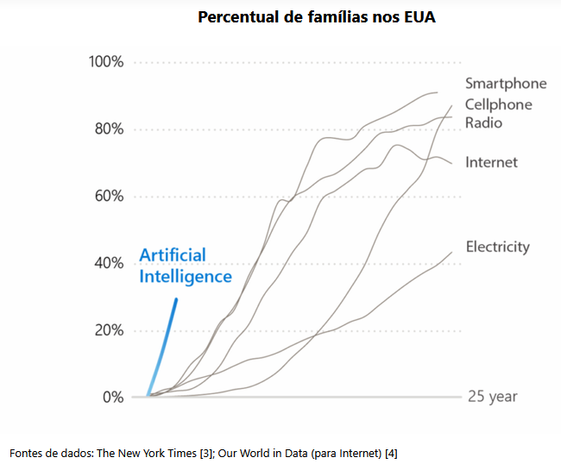
A adoção de IA
PARTE 1
6
Notes:
Conte a história em dois tempos. Primeiro, a IA simbólica (regras lógicas), que dominou até os anos 1980 e sofreu dois 'invernos' por excesso de promessa e falta de resultados. Segundo, a virada estatística: com muitos dados rotulados (ImageNet) e hardware paralelo (GPUs), o aprendizado profundo passou a superar abordagens manuais. O marco de 2012 (AlexNet) é simbólico porque mostrou que GPUs gráficas podiam treinar redes grandes. Em 2017 o Transformer destravou a escala. A mensagem energética: a partir de 2012, o progresso passou a depender criticamente de computação — e portanto de eletricidade.

Slide 7
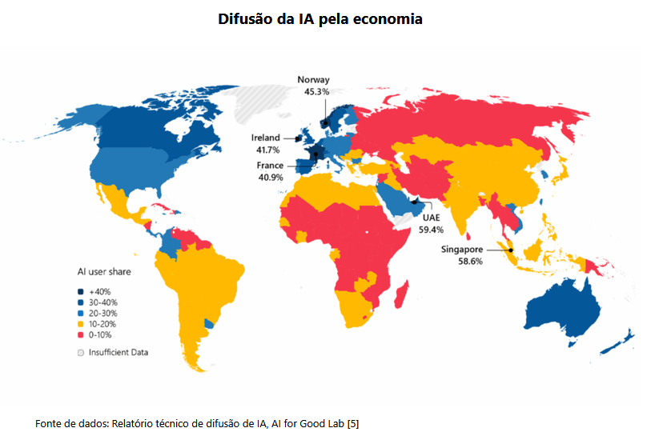
Difusão de IA pela economia
https://news.microsoft.com/source/latam/noticias-da-microsoft/relatorio-de-difusao-da-ia-onde-a-ia-e-mais-usada-desenvolvida-e-construida/?lang=pt-br
PARTE 1
7
Notes:
Conte a história em dois tempos. Primeiro, a IA simbólica (regras lógicas), que dominou até os anos 1980 e sofreu dois 'invernos' por excesso de promessa e falta de resultados. Segundo, a virada estatística: com muitos dados rotulados (ImageNet) e hardware paralelo (GPUs), o aprendizado profundo passou a superar abordagens manuais. O marco de 2012 (AlexNet) é simbólico porque mostrou que GPUs gráficas podiam treinar redes grandes. Em 2017 o Transformer destravou a escala. A mensagem energética: a partir de 2012, o progresso passou a depender criticamente de computação — e portanto de eletricidade.

Slide 8
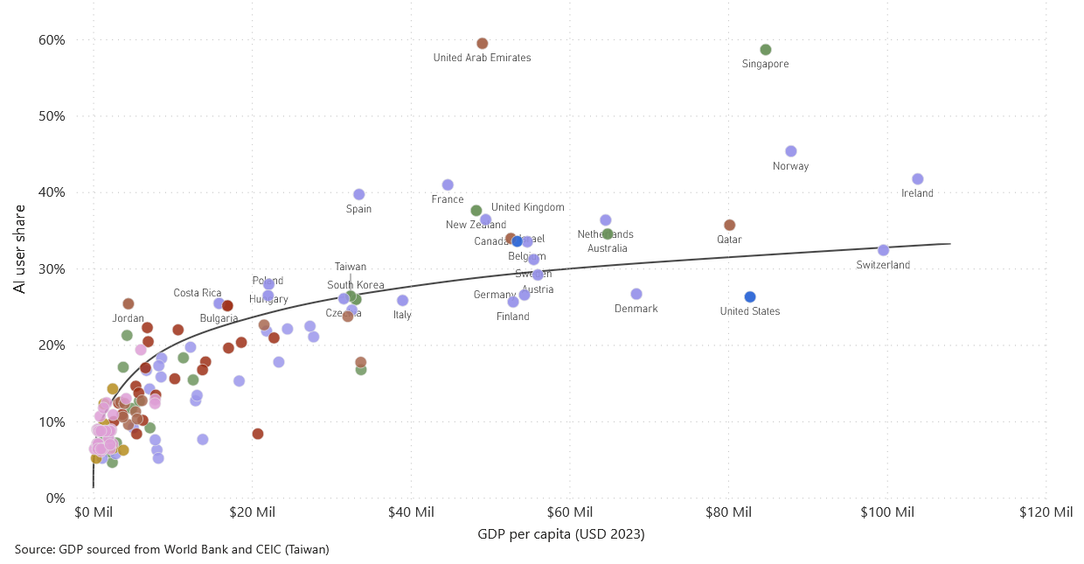
Difusão de IA vs GDP (PIB)
Brasil
PARTE 1
8
https://news.microsoft.com/source/latam/noticias-da-microsoft/relatorio-de-difusao-da-ia-onde-a-ia-e-mais-usada-desenvolvida-e-construida/?lang=pt-br
Notes:
Conte a história em dois tempos. Primeiro, a IA simbólica (regras lógicas), que dominou até os anos 1980 e sofreu dois 'invernos' por excesso de promessa e falta de resultados. Segundo, a virada estatística: com muitos dados rotulados (ImageNet) e hardware paralelo (GPUs), o aprendizado profundo passou a superar abordagens manuais. O marco de 2012 (AlexNet) é simbólico porque mostrou que GPUs gráficas podiam treinar redes grandes. Em 2017 o Transformer destravou a escala. A mensagem energética: a partir de 2012, o progresso passou a depender criticamente de computação — e portanto de eletricidade.

Slide 9
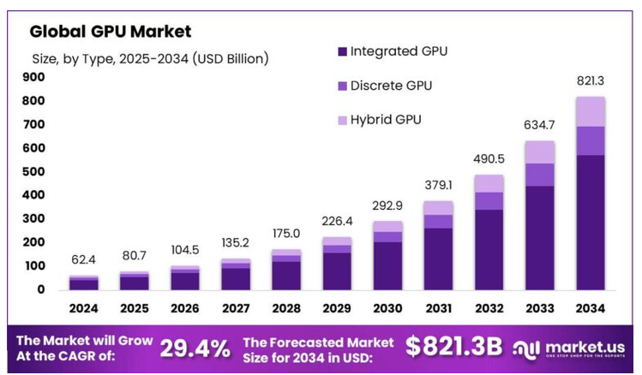
DEMANDA POR GPUS
O motor de hardware: explosão na demanda por GPUs
PARTE 1
9
Notes:
O hardware é o gargalo material da IA. A NVIDIA enviou 3,76 milhões de GPUs de data center em 2023 (de 2,64 mi em 2022), com ~98% de participação de mercado (Tom's Hardware/DataCenterDynamics, 2024). Só o H100 representou ~1,5 milhão de unidades em 2023, projetando-se ~2 milhões em 2024, gerando estimadas US$ 50 bilhões de receita. Prazos de entrega de 9-12 meses revelam que a demanda excede a oferta. Conexão energética (RAND, 2025): a potência dos data centers de IA cresceu ~10× em 3 anos (0,4 GW em 2020 → 4,3 GW em 2023), acompanhando os embarques de chips. Conceito: a expansão da IA é limitada simultaneamente por chips e por energia disponível na rede.

Slide 10
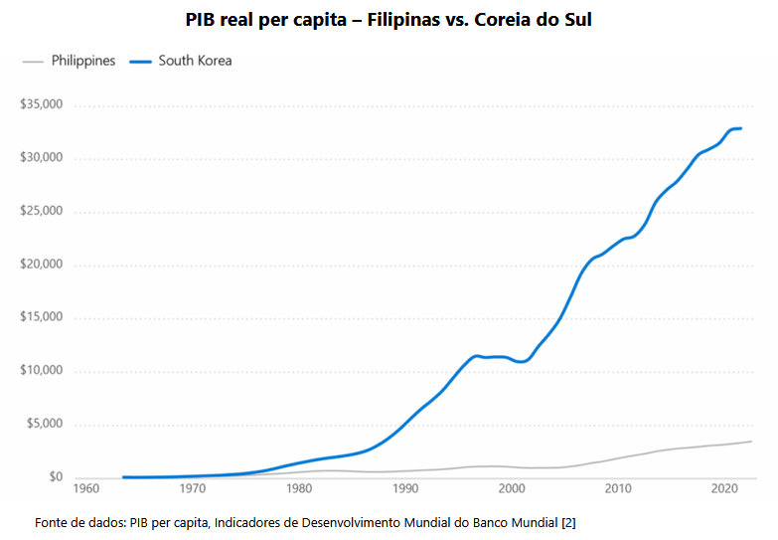
No final dos anos 1970, o governo sul-coreano identificou semicondutores como prioridade estratégica e fez parcerias com o setor privado para investir estrategicamente.
A economia da Coreia do Sul disparou, crescendo 6,2% ao ano e dobrando o padrão de vida a cada onze anos. Em contraste, a economia filipina cresceu 1,8% ao ano, próximo à média mundial, permanecendo mais atrelada a commodities primárias, especialmente agricultura, mineração e serviços de terceirização.
O impacto das escolhas na economia
PARTE 1
10
https://news.microsoft.com/source/latam/noticias-da-microsoft/relatorio-de-difusao-da-ia-onde-a-ia-e-mais-usada-desenvolvida-e-construida/?lang=pt-br
Notes:
O hardware é o gargalo material da IA. A NVIDIA enviou 3,76 milhões de GPUs de data center em 2023 (de 2,64 mi em 2022), com ~98% de participação de mercado (Tom's Hardware/DataCenterDynamics, 2024). Só o H100 representou ~1,5 milhão de unidades em 2023, projetando-se ~2 milhões em 2024, gerando estimadas US$ 50 bilhões de receita. Prazos de entrega de 9-12 meses revelam que a demanda excede a oferta. Conexão energética (RAND, 2025): a potência dos data centers de IA cresceu ~10× em 3 anos (0,4 GW em 2020 → 4,3 GW em 2023), acompanhando os embarques de chips. Conceito: a expansão da IA é limitada simultaneamente por chips e por energia disponível na rede.

Slide 11
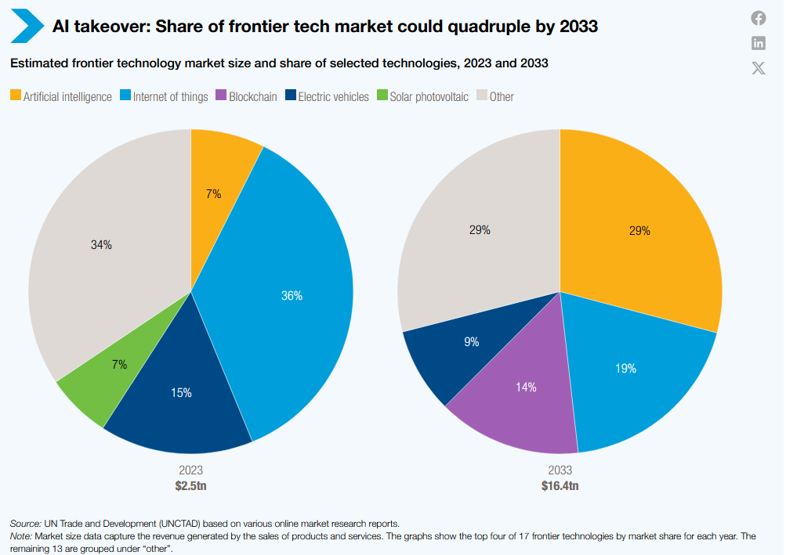
Quem irá colher os investimentos em IA?
PARTE 1
11
https://unctad.org/news/ai-market-projected-hit-48-trillion-2033-emerging-dominant-frontier-technology
Notes:
O hardware é o gargalo material da IA. A NVIDIA enviou 3,76 milhões de GPUs de data center em 2023 (de 2,64 mi em 2022), com ~98% de participação de mercado (Tom's Hardware/DataCenterDynamics, 2024). Só o H100 representou ~1,5 milhão de unidades em 2023, projetando-se ~2 milhões em 2024, gerando estimadas US$ 50 bilhões de receita. Prazos de entrega de 9-12 meses revelam que a demanda excede a oferta. Conexão energética (RAND, 2025): a potência dos data centers de IA cresceu ~10× em 3 anos (0,4 GW em 2020 → 4,3 GW em 2023), acompanhando os embarques de chips. Conceito: a expansão da IA é limitada simultaneamente por chips e por energia disponível na rede.

Slide 12
2
PARTE 2
Conceitos de energia que você vai precisar
Potência (Watt) vs. energia (Watt-hora): a distinção central
A escada de unidades: W, kW, MW, GW e Wh, kWh, MWh, TWh
Capacidade (GW) vs. consumo (TWh) e fator de capacidade
Demanda, curva de carga e o equilíbrio da rede elétrica
Intensidade de carbono e intensidade energética da IA
12
Notes:
Divisor da Parte 2. Esta parte substitui os fundamentos de machine learning (que vocês já dominam) por um conjunto enxuto de conceitos de ENERGIA E SISTEMAS ELÉTRICOS — o vocabulário necessário para entender o resto da aula, cujo foco é o impacto da IA na rede. Quem confunde potência com energia, ou capacidade (GW) com consumo (TWh), interpreta mal todas as manchetes do setor. Vá devagar nos dois primeiros slides: são a base de tudo.

Slide 13
O CONCEITO CENTRAL
Potência vs. energia: Watt vs. Watt-hora
A confusão mais comum — e mais cara — do debate sobre IA e energia.
Em uma frase
Potência (Watt, W)
É a taxa instantânea de uso de energia — quão rápido se consome.
Energia (Watt-hora, Wh)
É a quantidade total consumida ao longo do tempo.
A ponte
Energia = Potência × Tempo. Ex.: 1.000 W durante 1 h = 1.000 Wh = 1 kWh.
Watt
o quão rápido (velocidade)
Watt-hora
o quanto no total (distância)
Conta de luz
você paga por kWh (energia), não por W
PARTE 2
13
Notes:
Este é o slide mais importante da Parte 2. A distinção potência × energia é a fonte de quase todo mal-entendido no setor. POTÊNCIA (Watt) é a taxa instantânea — quão rápido a energia é usada num dado momento. ENERGIA (Watt-hora) é o acumulado ao longo do tempo. Use a analogia do carro: a potência é a velocidade (km/h) no velocímetro agora; a energia é a distância total no hodômetro. Ou a torneira: potência é a vazão (litros por segundo); energia é o total de litros no balde. A relação: Energia = Potência × Tempo. Exemplo concreto e memorável: uma GPU de 1.000 W ligada por 1 hora consome 1.000 Wh = 1 kWh. Sua conta de luz cobra kWh (energia), não watts. Peça aos alunos que guardem: toda vez que virem 'GW' pensem em POTÊNCIA/capacidade, e toda vez que virem 'TWh' pensem em ENERGIA/consumo. Voltaremos a isso no slide de capacidade vs. consumo.

Slide 14
A ESCADA DE UNIDADES
A escada de unidades de potência
Cada degrau é 1.000× o anterior. Referências para calibrar a intuição.
1 W
1 kW
1 MW
uma lâmpada LED pequena
= mil W • um forno micro-ondas / chaleira
= mil kW • ~uma pequena fábrica
1 GW
100 MW
1–5 GW
= mil MW • ~uma cidade média
um data center de IA de médio porte
um campus de IA (Stargate)
Regra de ouro: GW mede POTÊNCIA (capacidade instalada). Cada degrau multiplica por mil.
PARTE 2
14
Notes:
Calibre a intuição de POTÊNCIA com referências do cotidiano e do setor. A escada multiplica por 1.000 a cada degrau: 1 W (LED) → 1 kW (micro-ondas) → 1 MW (pequena fábrica, ~200 casas no pico) → 1 GW (um reator nuclear típico, uma cidade média). Agora ancore a IA: um data center de IA de médio porte demanda ~100 MW; um campus de fronteira (Stargate, xAI Colossus) demanda 1 a 5 GW — ou seja, a potência de vários reatores nucleares concentrada em um ponto. É por isso que a conexão desses campi à rede é um problema de engenharia de transmissão, não de distribuição. Reforce: GW é sempre POTÊNCIA (capacidade). Quando a manchete diz 'data center de 5 GW', está falando da potência de pico que a rede precisa entregar continuamente.

Slide 15
A ESCADA DE UNIDADES
A escada de unidades de energia
As mesmas referências, agora em ENERGIA (acumulada ao longo do tempo).
1 Wh
1 kWh
~200 kWh
~uma consulta de texto à IA (≈0,3 Wh)
= mil Wh • lavar uma carga de roupa
conta de luz mensal de uma casa
1 MWh
1 GWh
1 TWh
= mil kWh • ~uma casa por ~5 meses
= mil MWh • treino do GPT-3 ≈ 1,3 GWh
• treino do GPT-4 ≈ 50-70 GWh
= mil GWh • data centers globais: 415 TWh/ano
Regra de ouro: TWh mede ENERGIA (consumo ao longo do tempo). 1 TWh = 1 bilhão de kWh.
PARTE 2
15
Notes:
Agora a escada de ENERGIA, com as mesmas multiplicações por 1.000, ancorada na IA. 1 Wh ≈ uma consulta de texto à IA (~0,3 Wh). 1 kWh ≈ lavar uma carga de roupa; uma residência consome ~150-300 kWh/mês. 1 MWh ≈ uma casa por ~5 meses. 1 GWh: o treino do GPT-3 consumiu ~1,3 GWh (1.287 MWh). 1 TWh = 1 bilhão de kWh: os data centers do mundo consumiram ~415 TWh em 2024 (IEA). Faça a turma perceber a amplitude: da consulta individual (Wh) ao consumo planetário (TWh) são 12 ordens de magnitude. A mensagem central que conecta as duas escadas: capacidade (GW) e consumo (TWh) são coisas diferentes — e confundi-las distorce as projeções, como veremos no próximo slide.

Slide 16
ENERGIA = POTÊNCIA × TEMPO
Pondo os números para trabalhar
Com uma única fórmula, estimamos do consumo de uma GPU ao de um data center.
Exemplos resolvidos (Energia = Potência × Tempo)
GPU de 1.000 W ligada 24 h = 24.000 Wh = 24 kWh/dia.
Data center de 100 MW × 24 h = 2.400 MWh = 2,4 GWh por dia.
1 bilhão de consultas/dia × 0,3 Wh = 300 MWh/dia ≈ 110 GWh/ano.
O caminho inverso
Consumo anual ÷ horas do ano (8.760 h) = potência média.
415 TWh/ano ÷ 8.760 h ≈ 47 GW de potência média contínua.
PARTE 2
16
Notes:
Mostre que uma única fórmula — Energia = Potência × Tempo — permite estimar tudo. Exemplos resolvidos (faça na lousa): (1) uma GPU de 1.000 W ligada 24 h consome 24 kWh/dia; (2) um data center de 100 MW operando 24 h consome 2,4 GWh/dia; (3) um bilhão de consultas/dia a 0,3 Wh dá 300 MWh/dia, ou ~110 GWh/ano. O caminho inverso é igualmente útil: dividir o consumo anual pelas 8.760 horas do ano dá a potência média. Ex.: os 415 TWh/ano dos data centers globais ÷ 8.760 h ≈ 47 GW de potência média contínua. Essa conversão entre TWh/ano e GW é o que conecta as duas escadas e é essencial para ler os relatórios do setor (que misturam as duas unidades). Incentive os alunos a praticar essas conversões — elas reaparecem em toda a aula.

Slide 17
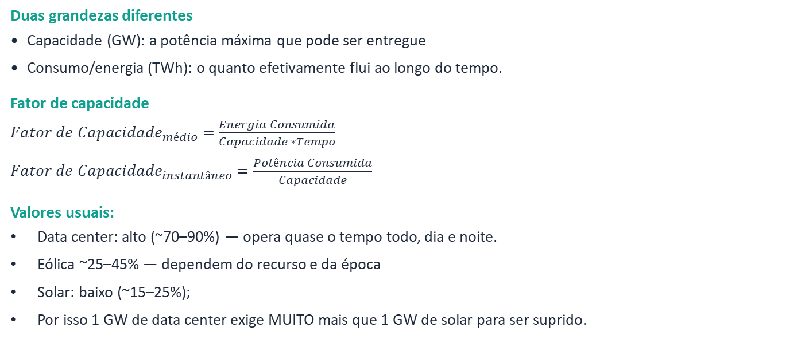
A DISTINÇÃO QUE CONFUNDE
Capacidade (GW) vs. consumo (TWh)
Duas grandezas diferentes
Capacidade (GW): a potência máxima que pode ser entregue
Consumo/energia (TWh): o quanto efetivamente flui ao longo do tempo.
Fator de capacidade
${Fator de Capacidade}_{médio}=\frac{Energia Consumida}{Capacidade ∗Tempo}$
${Fator de Capacidade}_{instantâneo}=\frac{Potência Consumida}{Capacidade}$
Valores usuais:
Data center: alto (~70–90%) — opera quase o tempo todo, dia e noite.
Eólica ~25–45% — dependem do recurso e da época
Solar: baixo (~15–25%);
Por isso 1 GW de data center exige MUITO mais que 1 GW de solar para ser suprido.
PARTE 2
17
Notes:
Este é o conceito que faz a diferença entre entender e não entender as projeções do setor. CAPACIDADE (GW) é a potência máxima instalada — o tamanho do cano. CONSUMO (TWh) é a água que efetivamente passa. O elo entre os dois é o FATOR DE CAPACIDADE = energia real ÷ (capacidade × tempo). Aqui está o ponto crucial para a rede: um data center tem fator de capacidade ALTO (~70-90%, Nøland et al. 2024) porque opera quase ininterruptamente, dia e noite, com pouca variação. Já a energia solar tem fator BAIXO (~15-25%, só gera com sol) e a eólica ~25-45%. Consequência: para suprir 1 GW de data center (que consome quase 24/7), é preciso muito mais do que 1 GW de capacidade solar — é preciso solar + armazenamento + energia firme. Isso explica por que a IA pressiona especialmente por geração firme/de base (nuclear, gás) e não só por renováveis. Esse conceito reaparece nas Partes 6, 7 e 9.

Slide 18
DEMANDA E CURVA DE CARGA
Demanda, carga e o perfil da IA
18
Notes:
Apresente o vocabulário de carga e o perfil específico da IA. DEMANDA (ou carga) é a potência exigida da rede a cada instante. A CURVA DE CARGA mostra como ela varia ao longo do dia — tipicamente baixa de madrugada, com picos pela manhã e à noite (demanda residencial/comercial). O PICO DE DEMANDA é o momento de maior exigência, e é ele que dimensiona toda a infraestrutura (a rede é construída para o pior caso, não para a média). O gráfico contrasta: a demanda típica oscila (curva), enquanto a carga de IA — especialmente em treino — é quase constante e alta (linha reta no topo). Isso tem duas faces: (1) ruim — a IA adiciona carga de base que não 'folga' nos vales, elevando o consumo total e o pico; (2) potencialmente bom — sendo previsível e parcialmente adiável, pode ser flexibilizada para ajudar a rede (Parte 6). Note também que a inferência tem perfil mais oscilante que o treino. Este conceito de perfil de carga é central para os impactos na rede.

Slide 19
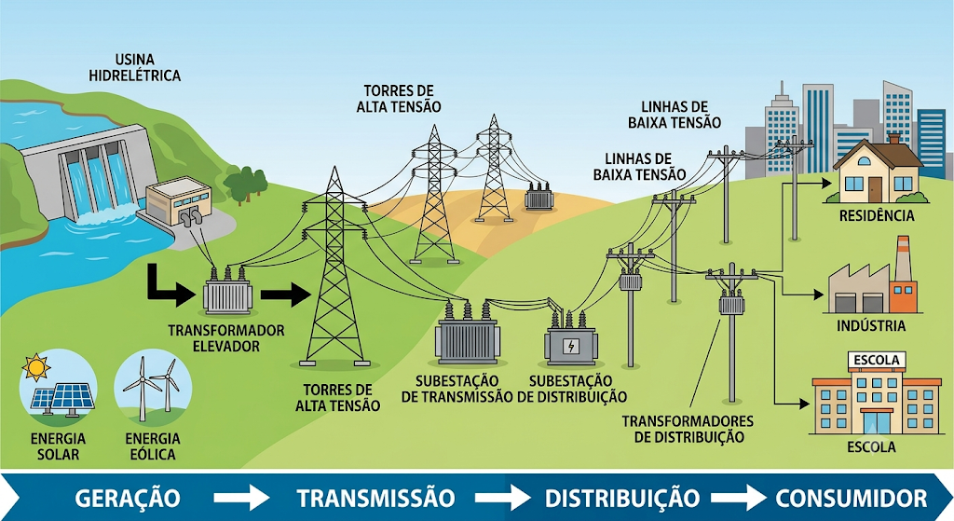
A REDE ELÉTRICA
A rede elétrica em um slide
19
Notes:
Dê o mapa mínimo da rede elétrica, pois a aula trata de impactos sobre ela. Três estágios: (1) GERAÇÃO — usinas de diferentes fontes (hidrelétrica, gás, nuclear, solar, eólica) produzem eletricidade; (2) TRANSMISSÃO — linhas de altíssima tensão (115-765 kV) transportam grandes blocos de energia por longas distâncias com baixas perdas; (3) DISTRIBUIÇÃO — a tensão é reduzida em subestações e a energia chega a residências e comércios. Onde a IA se conecta importa: data centers pequenos entram na distribuição (como um prédio grande), mas os data centers de IA de >100 MW conectam-se diretamente à TRANSMISSÃO, como uma grande indústria ou uma cidade. Conectar uma carga dessas exige novas subestações e, muitas vezes, novas linhas de transmissão — cuja construção leva anos e é o principal gargalo (Parte 6). No Brasil, esse papel é coordenado pelo ONS no Sistema Interligado Nacional. Esse mapa prepara toda a discussão de transmissão, distribuição e confiabilidade.

Slide 20
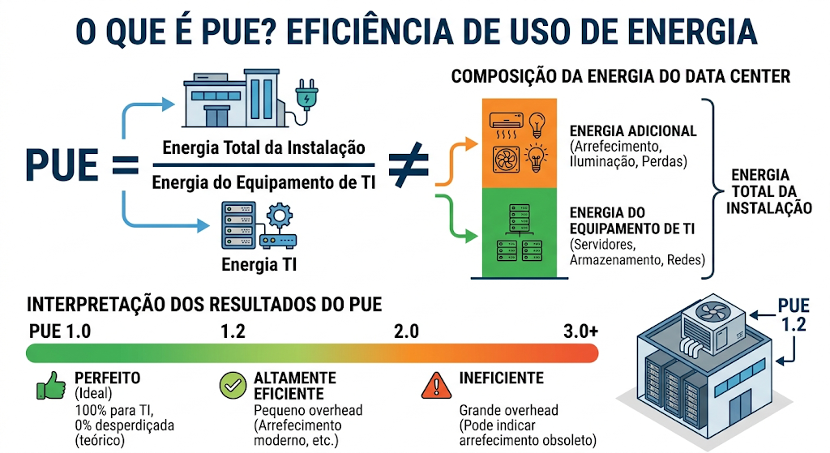
LIGANDO ENERGIA E IMPACTO
Intensidade energética
20
Notes:
Feche os conceitos conectando energia a impacto, com dois 'multiplicadores' que reaparecerão. PRIMEIRO multiplicador — PUE (Power Usage Effectiveness) = energia total da instalação ÷ energia de TI. Ele converte o consumo dos chips no consumo total da tomada: com PUE 1,5, cada 1 kWh de computação custa 1,5 kWh de energia comprada (os 0,5 extras são refrigeração e perdas). Detalharemos na Parte 4. SEGUNDO multiplicador — a INTENSIDADE DE CARBONO (gCO₂/kWh) da matriz elétrica: Emissões = energia × intensidade. A mesma carga de IA emite ~19× mais CO₂ numa rede a carvão (~700 g/kWh) do que numa rede nuclear/renovável (~40 g/kWh). Há ainda a intensidade hídrica (~4,35 L/kWh nos EUA, incluindo a geração). Mensagem-chave: o impacto da IA = trabalho computacional × PUE × intensidade da matriz. Cada fator é uma alavanca — e a localização (que define a intensidade) é tão poderosa quanto a eficiência. Isso prepara as Partes 4, 5 e 7.

Slide 21
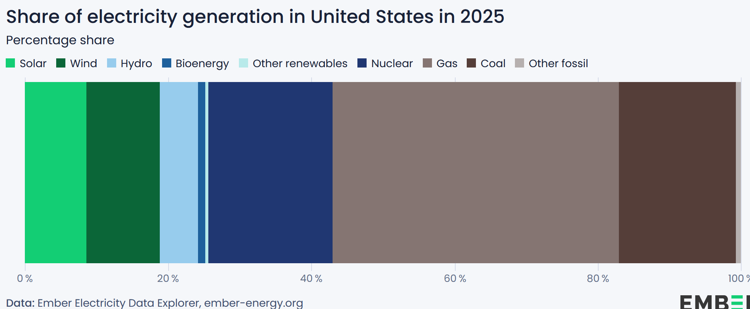
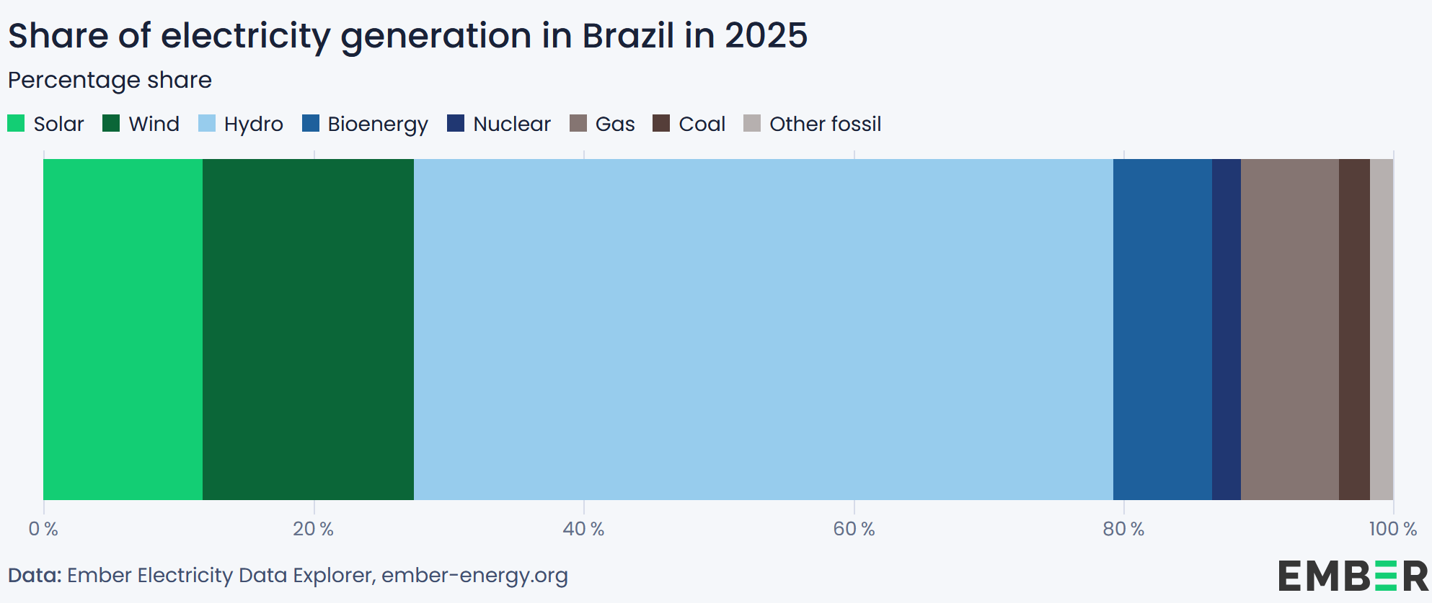
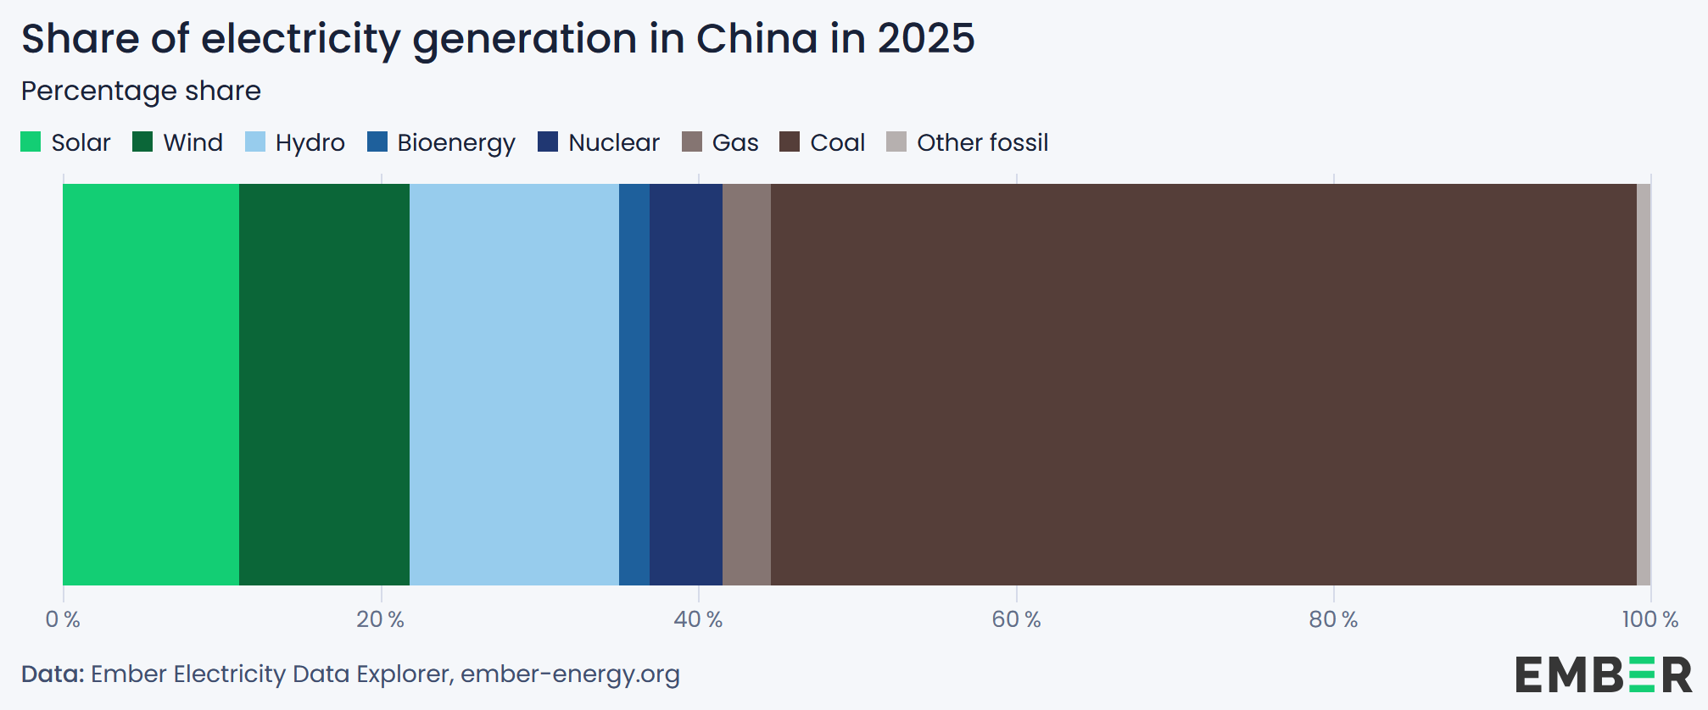
LIGANDO ENERGIA E IMPACTO
Intensidade de carbono
A intensidade de carbono
Emissões = energia × intensidade da matriz (gCO₂/kWh).
https://ember-energy.org/data/electricity-data-explorer/?entity=Brazil&metric=pct_share&chart=single_year&mode=stacked
PARTE 2
21
Notes:
Feche os conceitos conectando energia a impacto, com dois 'multiplicadores' que reaparecerão. PRIMEIRO multiplicador — PUE (Power Usage Effectiveness) = energia total da instalação ÷ energia de TI. Ele converte o consumo dos chips no consumo total da tomada: com PUE 1,5, cada 1 kWh de computação custa 1,5 kWh de energia comprada (os 0,5 extras são refrigeração e perdas). Detalharemos na Parte 4. SEGUNDO multiplicador — a INTENSIDADE DE CARBONO (gCO₂/kWh) da matriz elétrica: Emissões = energia × intensidade. A mesma carga de IA emite ~19× mais CO₂ numa rede a carvão (~700 g/kWh) do que numa rede nuclear/renovável (~40 g/kWh). Há ainda a intensidade hídrica (~4,35 L/kWh nos EUA, incluindo a geração). Mensagem-chave: o impacto da IA = trabalho computacional × PUE × intensidade da matriz. Cada fator é uma alavanca — e a localização (que define a intensidade) é tão poderosa quanto a eficiência. Isso prepara as Partes 4, 5 e 7.

Slide 22
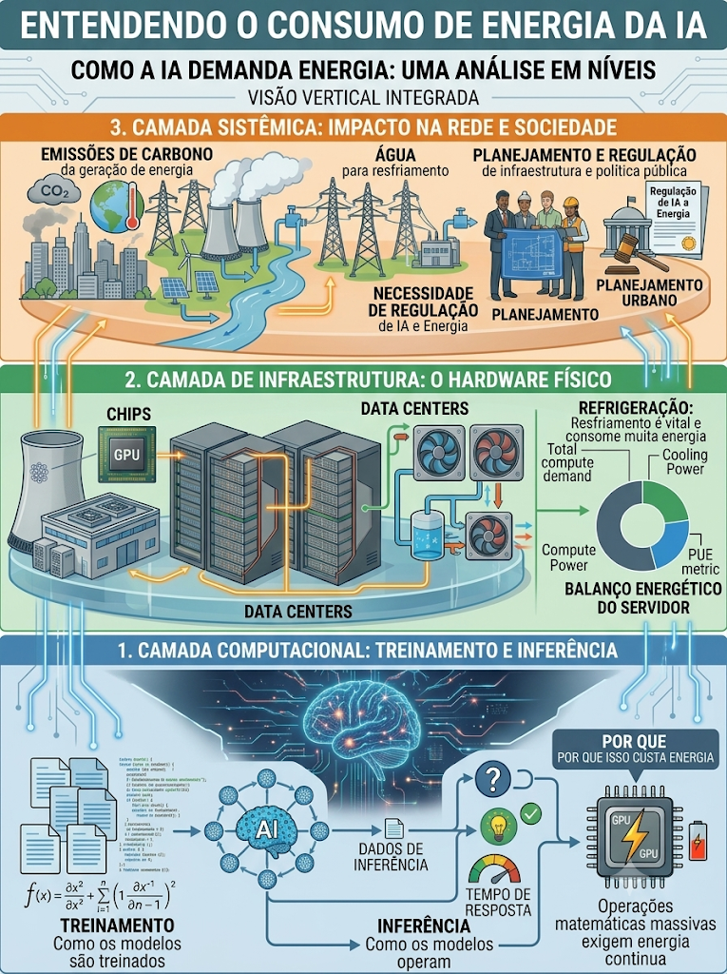
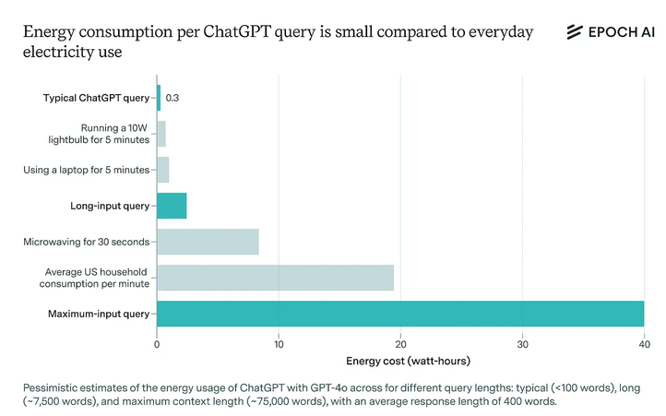
PARTE 1
22
Notes:
Use este slide para estabelecer o mapa mental da aula: computação → infraestrutura → sistema. O 'fio condutor' (escalonamento → FLOPs → energia) será repetido várias vezes. Os números do cartão à direita vêm da IEA (Energy and AI, 2025): data centers consumiram cerca de 415 TWh em 2024, ~1,5% da eletricidade global, com projeção de mais que dobrar para ~945 TWh em 2030 no Cenário Base. Enfatize que 1,5% parece pouco, mas a taxa de crescimento (≈12% ao ano desde 2017, >4× a média da eletricidade) é o que preocupa planejadores.

Slide 23
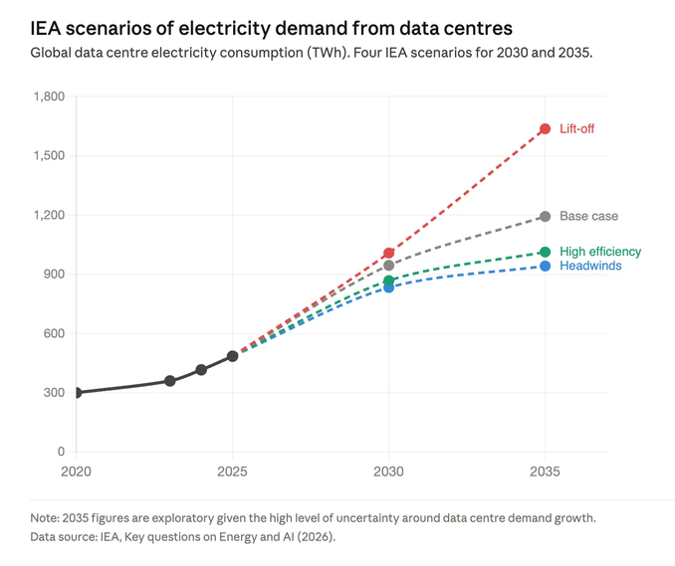
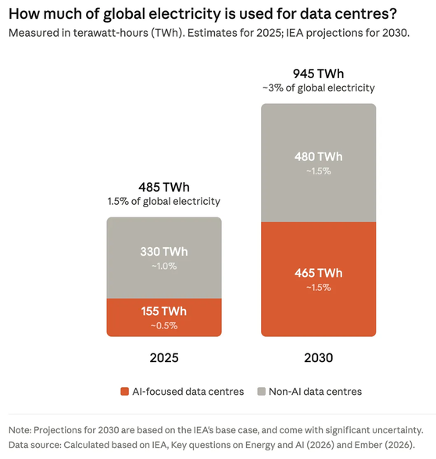
POR QUE ESTUDAR ISTO
Por que estudar o consumo energético da IA
PARTE 1
23
Notes:
Encerre a Parte 1 justificando a relevância. (1) IEA: data centers responderão por ~10% do crescimento da demanda elétrica global e até ~50% do crescimento nos EUA até 2030. (2) LBNL (2024): nos EUA, data centers já consumiram 176 TWh em 2023 = 4,4% da eletricidade nacional, mais que dobrando desde 2017. (3) UNU-INWEH (2026): ~189 Mt CO₂e em 2025. (4) Deloitte (2025): projeção dramática de crescimento de 30× na demanda de IA dos EUA, de 4 GW (2024) para 123 GW (2035). (5) IEA: ~20% dos projetos de data center correm risco de atraso por gargalos de conexão à rede. Mensagem: o tema cruza engenharia elétrica, ciência de dados, economia e política — e os números têm incerteza, que trataremos honestamente.

Slide 24
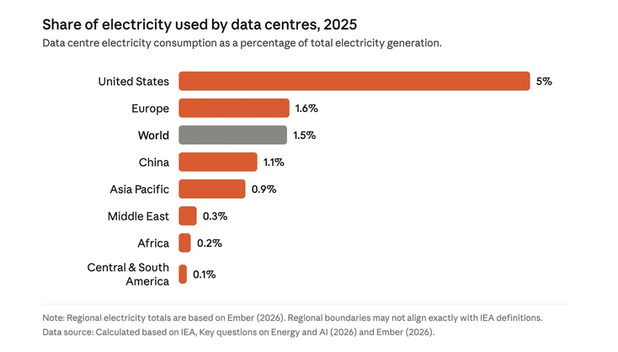
POR QUE ESTUDAR ISTO
Por que estudar o consumo energético da IA
PARTE 1
24
Notes:
Encerre a Parte 1 justificando a relevância. (1) IEA: data centers responderão por ~10% do crescimento da demanda elétrica global e até ~50% do crescimento nos EUA até 2030. (2) LBNL (2024): nos EUA, data centers já consumiram 176 TWh em 2023 = 4,4% da eletricidade nacional, mais que dobrando desde 2017. (3) UNU-INWEH (2026): ~189 Mt CO₂e em 2025. (4) Deloitte (2025): projeção dramática de crescimento de 30× na demanda de IA dos EUA, de 4 GW (2024) para 123 GW (2035). (5) IEA: ~20% dos projetos de data center correm risco de atraso por gargalos de conexão à rede. Mensagem: o tema cruza engenharia elétrica, ciência de dados, economia e política — e os números têm incerteza, que trataremos honestamente.

Slide 25
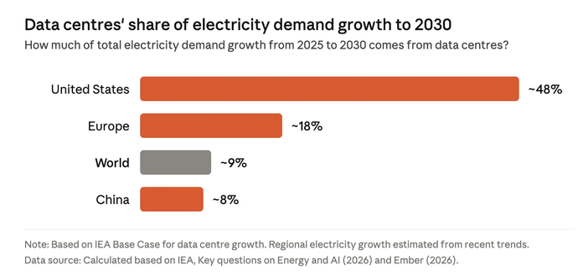
POR QUE ESTUDAR ISTO
Por que estudar o consumo energético da IA
PARTE 1
25
Notes:
Encerre a Parte 1 justificando a relevância. (1) IEA: data centers responderão por ~10% do crescimento da demanda elétrica global e até ~50% do crescimento nos EUA até 2030. (2) LBNL (2024): nos EUA, data centers já consumiram 176 TWh em 2023 = 4,4% da eletricidade nacional, mais que dobrando desde 2017. (3) UNU-INWEH (2026): ~189 Mt CO₂e em 2025. (4) Deloitte (2025): projeção dramática de crescimento de 30× na demanda de IA dos EUA, de 4 GW (2024) para 123 GW (2035). (5) IEA: ~20% dos projetos de data center correm risco de atraso por gargalos de conexão à rede. Mensagem: o tema cruza engenharia elétrica, ciência de dados, economia e política — e os números têm incerteza, que trataremos honestamente.

Slide 26
POR QUE ESTUDAR ISTO
Por que estudar o consumo energético da IA
Seis razões que tornam o tema central para engenharia, política pública e ciência de dados.
~10%
até 50%
4,4%
do crescimento global da demanda elétrica até 2030 virá de data centers (IEA)
do crescimento da demanda elétrica dos EUA atribuível a data centers (IEA)
da eletricidade dos EUA já foi para data centers em 2023 (LBNL: 176 TWh)
189 Mt
30×
~20%
de CO₂e estimados para data centers em 2025 (UNU-INWEH)
crescimento projetado da demanda de IA nos EUA até 2035: 4→123 GW (Deloitte)
dos projetos de data center em risco de atraso por restrições de rede (IEA)
PARTE 1
26
Notes:
Encerre a Parte 1 justificando a relevância. (1) IEA: data centers responderão por ~10% do crescimento da demanda elétrica global e até ~50% do crescimento nos EUA até 2030. (2) LBNL (2024): nos EUA, data centers já consumiram 176 TWh em 2023 = 4,4% da eletricidade nacional, mais que dobrando desde 2017. (3) UNU-INWEH (2026): ~189 Mt CO₂e em 2025. (4) Deloitte (2025): projeção dramática de crescimento de 30× na demanda de IA dos EUA, de 4 GW (2024) para 123 GW (2035). (5) IEA: ~20% dos projetos de data center correm risco de atraso por gargalos de conexão à rede. Mensagem: o tema cruza engenharia elétrica, ciência de dados, economia e política — e os números têm incerteza, que trataremos honestamente.

Slide 27
3
PARTE 3
De onde vem o consumo de energia?
Chips, memória, comunicação, armazenamento e sistemas auxiliares
Métricas: TDP, FLOPs/W e Performance per Watt
Eficiência computacional e o 'memory wall'
Do chip ao rack: um balanço energético numérico
Divergências entre fontes na composição do consumo
27
Notes:
Divisor da Parte 3. Aqui abrimos o servidor e o data center para responder, watt a watt, de onde vem o consumo. É a parte mais 'engenharia' da aula. Conceitos novos (TDP, FLOPs/W, PUE parcial) serão definidos antes do uso.

Slide 28

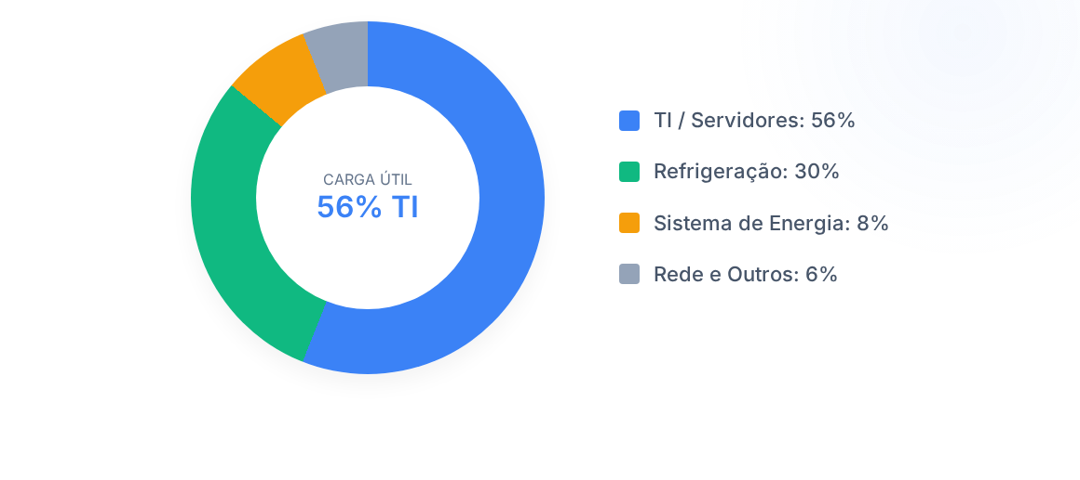
BALANÇO DO DATA CENTER MODERNO
O objetivo do PUE (Power Usage Effectiveness) é reduzir as fatias de suporte para maximizar a energia em TI.
28

Slide 29





O CUSTO DA MOVIMENTAÇÃO DE DADOS
Memória
Comunicação
Armazenamento
Até 30% da potência do servidor. A correlação entre uso de memória e potência da GPU é de ρ ≈ 0,95.
Switches operam com 80-90% da potência mesmo ociosos. Placas de rede podem consumir 400W.
Checkpoints de treino geram picos de E/S. Em DCs intensivos, o storage representa 40% do consumo.
29

Slide 30

INFRAESTRUTURA DE SUPORTE
O Desafio Térmico
Para cada 1W de TI, gasta-se até 1W adicional em refrigeração e perdas elétricas.
•
Energia: Perdas de conversão em UPS (~9%) e PDUs (~3%).
•
Fans: A potência do ventilador cresce com o cubo da velocidade.
30

Slide 31
EFICIÊNCIA COMPUTACIONAL
O Paradoxo de Jevons
5x/ano
Embora a eficiência do hardware melhore 1,3x ao ano, a demanda cresce exponencialmente. Ganhos de eficiência tornam o uso da tecnologia mais barato, o que paradoxalmente aumenta o consumo total.
Crescimento da Computação
O GPT-4 foi 2,8x mais eficiente que o GPT-3, mas a escala de treino massiva anulou a economia absoluta.
31

Slide 32





DO CHIP À INSTALAÇÃO
600W
9,05MW
5,7kW
18,1kW
~13MW
TDP de uma GPU
Cluster (500 racks)
Servidor (Nó)
Por Rack
Total (PUE 1.3)
Multiplicação de escala: como o consumo térmico de um chip escala para megawatts em nível de instalação.
32

Slide 33
4
PARTE 4
Data centers de IA
Arquitetura, clusters de treino e infraestrutura elétrica
Refrigeração, UPS, baterias e geradores
Métricas: PUE, WUE e CUE
Data center tradicional vs. data center de IA
Estudos de caso reais
33
Notes:
Divisor da Parte 4. Subimos do servidor (Parte 3) para o data center completo. Foco em arquitetura física, sistemas de suporte e nas três métricas que definem a eficiência de uma instalação: PUE (energia), WUE (água) e CUE (carbono).

Slide 34

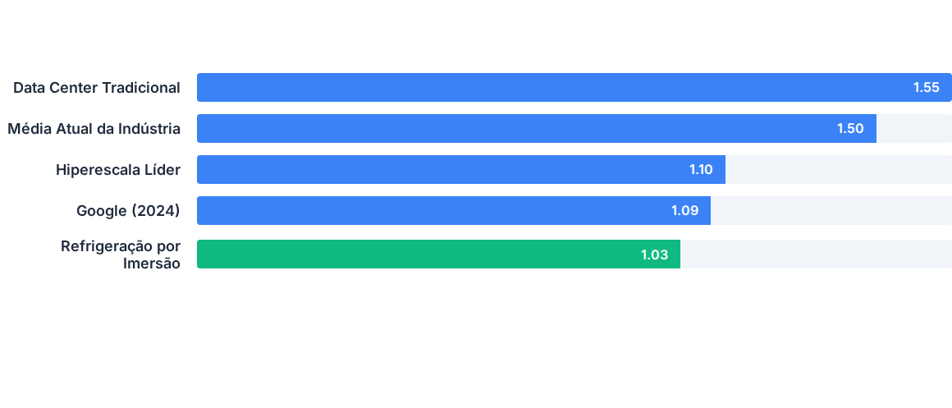
Métrica PUE: Evolução da Eficiência
PUE = Energia Total ÷ Energia de TI. Quanto mais próximo de 1.0, menor o overhead de infraestrutura.
34

Slide 35






Métricas Ambientais: WUE e CUE
Água (WUE)
Carbono (CUE)
Escala Global
Um DC de 100MW utiliza ~2 milhões de litros/dia. Equivale ao consumo de 6.500 residências.
Emissões de CO2 dependem da matriz local. Redes nucleares/renováveis reduzem CUE em 10x.
Consumo de água passará de 560 bi para 1.200 bi de litros/ano até 2030.
35

Slide 36
Diferenciais Estratégicos
Parâmetro | DC Tradicional | Data Center de IA
Densidade por Rack | 5 - 15 kW | 30 - 150 kW
Escala Total | 10 - 50 MW | 100 MW - 1 GW+
Refrigeração | Ar (CRAC/CRAH) | Líquido / Imersão
Perfil de Carga | Estável / Sazonal | Picos / 100% no Treino
Conexão Elétrica | Rede de Distribuição | Rede de Transmissão
36

Slide 37

PARTE 4
37
Notes:
Três casos complementares. (1) IRLANDA — concentração nacional: data centers já consomem 21% da eletricidade do país (2023), com projeção de 30% até 2030 (Lo Schiavo, 2025). É o caso extremo de como a IA pode dominar a matriz de um país pequeno, levando a moratórias e tensões regulatórias. (2) xAI COLOSSUS — escala de cluster: 100.000 GPUs, ~150 MW, construído em Memphis em tempo recorde, ilustrando a velocidade da expansão (RAND, 2025). (3) STARGATE — ambição futura: anúncio de US$ 500 bilhões para até 10 data centers de ~5 GW cada, cada um consumindo mais que estados americanos inteiros (MIT Tech Review, 2025). Esses casos dão escala humana aos números e mostram três faces do fenômeno: saturação nacional, velocidade de construção e magnitude dos planos. Transição para a Parte 5: quanto de energia cada uso real de IA consome.

Slide 38
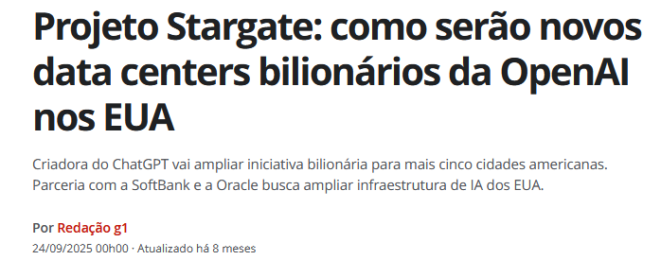
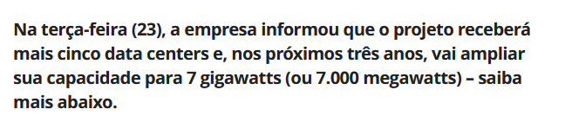
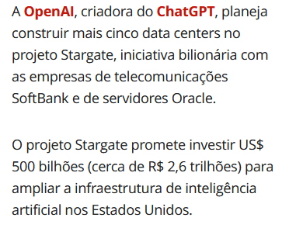
PARTE 4
38
Notes:
Três casos complementares. (1) IRLANDA — concentração nacional: data centers já consomem 21% da eletricidade do país (2023), com projeção de 30% até 2030 (Lo Schiavo, 2025). É o caso extremo de como a IA pode dominar a matriz de um país pequeno, levando a moratórias e tensões regulatórias. (2) xAI COLOSSUS — escala de cluster: 100.000 GPUs, ~150 MW, construído em Memphis em tempo recorde, ilustrando a velocidade da expansão (RAND, 2025). (3) STARGATE — ambição futura: anúncio de US$ 500 bilhões para até 10 data centers de ~5 GW cada, cada um consumindo mais que estados americanos inteiros (MIT Tech Review, 2025). Esses casos dão escala humana aos números e mostram três faces do fenômeno: saturação nacional, velocidade de construção e magnitude dos planos. Transição para a Parte 5: quanto de energia cada uso real de IA consome.

Slide 39
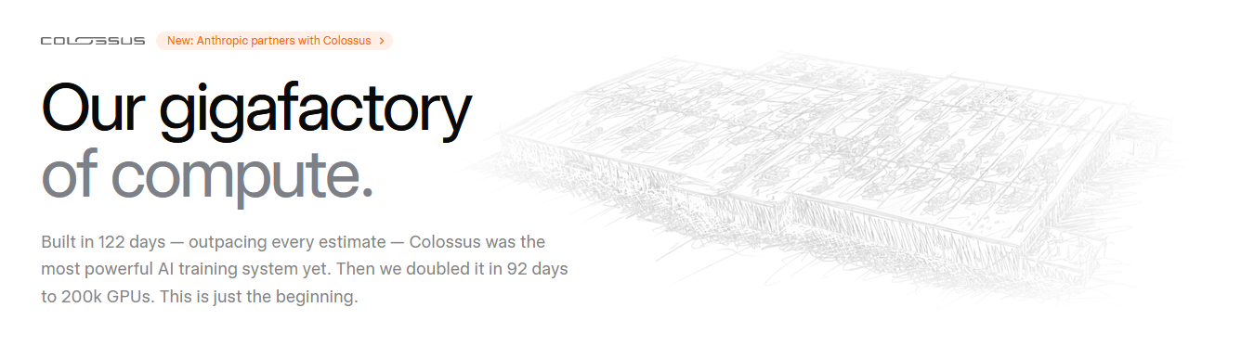
Projetada a expansão para 500k GPUs (650MW)
Atualmente 300MW
PARTE 4
39
Notes:
Três casos complementares. (1) IRLANDA — concentração nacional: data centers já consomem 21% da eletricidade do país (2023), com projeção de 30% até 2030 (Lo Schiavo, 2025). É o caso extremo de como a IA pode dominar a matriz de um país pequeno, levando a moratórias e tensões regulatórias. (2) xAI COLOSSUS — escala de cluster: 100.000 GPUs, ~150 MW, construído em Memphis em tempo recorde, ilustrando a velocidade da expansão (RAND, 2025). (3) STARGATE — ambição futura: anúncio de US$ 500 bilhões para até 10 data centers de ~5 GW cada, cada um consumindo mais que estados americanos inteiros (MIT Tech Review, 2025). Esses casos dão escala humana aos números e mostram três faces do fenômeno: saturação nacional, velocidade de construção e magnitude dos planos. Transição para a Parte 5: quanto de energia cada uso real de IA consome.

Slide 40
SÍNTESE DA PARTE 4
O que levar da Parte 4
3 métricas
~1,1
30–150 kW
PUE (energia), WUE (água), CUE (carbono)
PUE dos melhores; média global ainda ~1,5
densidade de rack de IA (vs 5–15 tradicional)
4,35 L
CUE=β·PUE
GW
água por kWh (média EUA, incl. geração)
carbono depende da matriz, não só da eficiência
a nova unidade de escala dos campi de IA
PARTE 4
40
Notes:
Recapitule a Parte 4. (1) Três métricas-chave: PUE (energia), WUE (água), CUE (carbono) — o PUE sozinho é insuficiente. (2) Os melhores atingem PUE ~1,1, mas a média global estagnou em ~1,5. (3) Densidade de IA (30-150 kW/rack) forçou a refrigeração líquida. (4) Água: ~4,35 L/kWh nos EUA, um custo ambiental crescente. (5) CUE = β × PUE: o carbono depende tanto da matriz quanto da eficiência. (6) Os campi de IA operam na escala de gigawatts. Transição: já entendemos a infraestrutura; a Parte 5 quantifica quanta energia cada ATIVIDADE de IA (treino, fine-tuning, RAG, inferência, geração de imagem/vídeo) realmente consome.

Slide 41
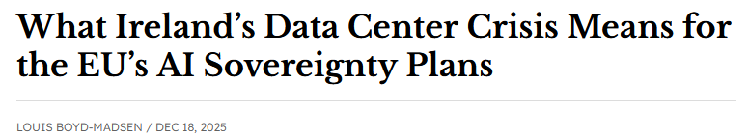
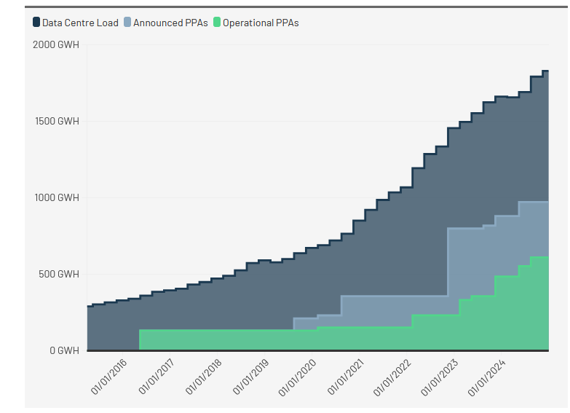
PARTE 5
41
Notes:
Estabeleça o quadro da Parte 5. O ciclo de vida energético de um modelo divide-se em treino (~30-40%, incluindo preparação) e inferência (~60%, podendo chegar a >90% em escala — Chen et al., 2025). UNU-INWEH (2026) reforça: 80-90% da energia OPERACIONAL da IA é inferência. Isso inverte a intuição comum (que foca no custo chocante do treino). A razão: o treino acontece uma vez, mas a inferência se repete bilhões de vezes. Implicação prática: para reduzir o impacto da IA, otimizar a inferência (modelos menores, quantização, MoE) costuma render mais que otimizar o treino. Mantenha essa moldura ao apresentar os números a seguir.

Slide 42
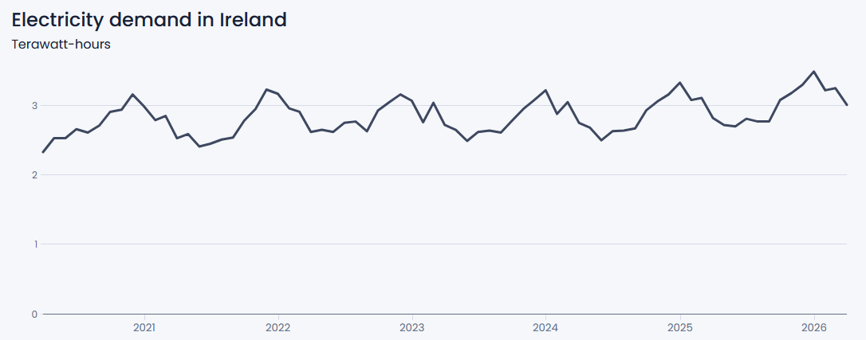
PARTE 5
42
Notes:
Estabeleça o quadro da Parte 5. O ciclo de vida energético de um modelo divide-se em treino (~30-40%, incluindo preparação) e inferência (~60%, podendo chegar a >90% em escala — Chen et al., 2025). UNU-INWEH (2026) reforça: 80-90% da energia OPERACIONAL da IA é inferência. Isso inverte a intuição comum (que foca no custo chocante do treino). A razão: o treino acontece uma vez, mas a inferência se repete bilhões de vezes. Implicação prática: para reduzir o impacto da IA, otimizar a inferência (modelos menores, quantização, MoE) costuma render mais que otimizar o treino. Mantenha essa moldura ao apresentar os números a seguir.

Slide 43
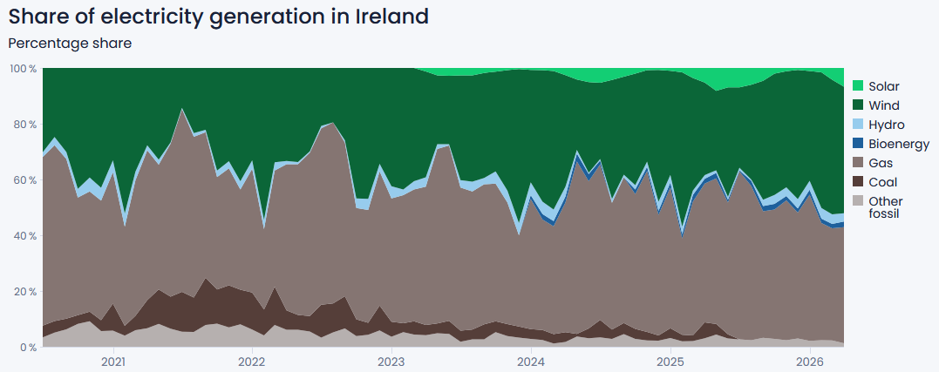
PARTE 5
43
Notes:
Estabeleça o quadro da Parte 5. O ciclo de vida energético de um modelo divide-se em treino (~30-40%, incluindo preparação) e inferência (~60%, podendo chegar a >90% em escala — Chen et al., 2025). UNU-INWEH (2026) reforça: 80-90% da energia OPERACIONAL da IA é inferência. Isso inverte a intuição comum (que foca no custo chocante do treino). A razão: o treino acontece uma vez, mas a inferência se repete bilhões de vezes. Implicação prática: para reduzir o impacto da IA, otimizar a inferência (modelos menores, quantização, MoE) costuma render mais que otimizar o treino. Mantenha essa moldura ao apresentar os números a seguir.

Slide 44
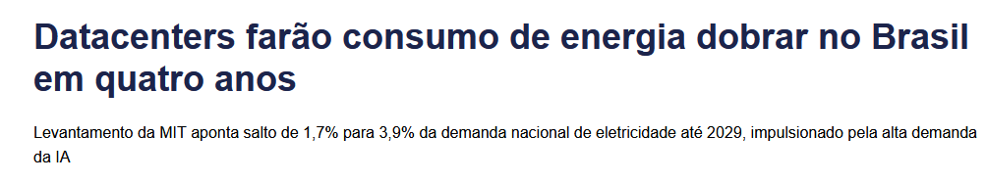
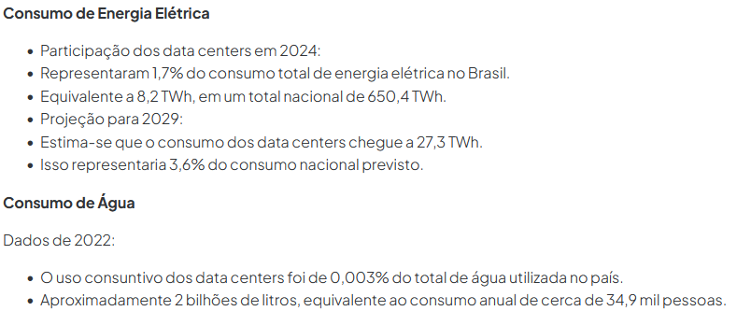
PARTE 5
44
Notes:
Estabeleça o quadro da Parte 5. O ciclo de vida energético de um modelo divide-se em treino (~30-40%, incluindo preparação) e inferência (~60%, podendo chegar a >90% em escala — Chen et al., 2025). UNU-INWEH (2026) reforça: 80-90% da energia OPERACIONAL da IA é inferência. Isso inverte a intuição comum (que foca no custo chocante do treino). A razão: o treino acontece uma vez, mas a inferência se repete bilhões de vezes. Implicação prática: para reduzir o impacto da IA, otimizar a inferência (modelos menores, quantização, MoE) costuma render mais que otimizar o treino. Mantenha essa moldura ao apresentar os números a seguir.

Slide 45
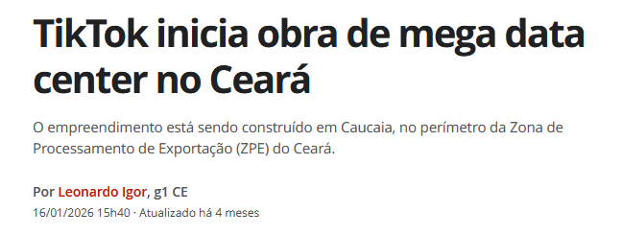
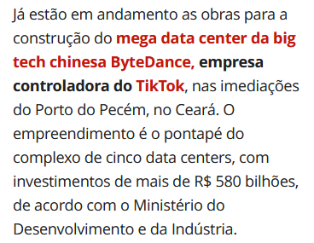
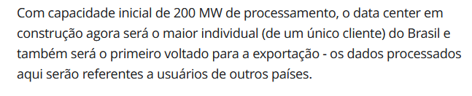
PARTE 5
45
Notes:
Estabeleça o quadro da Parte 5. O ciclo de vida energético de um modelo divide-se em treino (~30-40%, incluindo preparação) e inferência (~60%, podendo chegar a >90% em escala — Chen et al., 2025). UNU-INWEH (2026) reforça: 80-90% da energia OPERACIONAL da IA é inferência. Isso inverte a intuição comum (que foca no custo chocante do treino). A razão: o treino acontece uma vez, mas a inferência se repete bilhões de vezes. Implicação prática: para reduzir o impacto da IA, otimizar a inferência (modelos menores, quantização, MoE) costuma render mais que otimizar o treino. Mantenha essa moldura ao apresentar os números a seguir.

Slide 46
5
PARTE 5
Impacto energético dos modelos de IA
Treino, fine-tuning, RAG e inferência: quem consome o quê
kWh por treino, kWh por consulta, energia por token e por imagem
Diferenças de eficiência entre modelos
O 'quebra-cabeça dos 98%' e a dificuldade de medir
A pegada de um dia de uso de IA
46
Notes:
Divisor da Parte 5. Aqui aplicamos tudo das Partes 3-4 para quantificar o consumo de cada atividade de IA. Tema metodológico forte: as estimativas variam muito entre fontes; ensine os alunos a interpretar essa incerteza com rigor.

Slide 47
AS DUAS FASES
Onde a energia é gasta ao longo da vida do modelo
Treino é um pico único; inferência é um fluxo contínuo que, somado, domina.
~30–40%
~60%
do consumo de vida é treino + preparação do modelo
é inferência (no Google); pode chegar a >90% em escala
~10%
80–90%
é preparação de dados e fine-tuning
da energia operacional total da IA é inferência (UNU-INWEH)
PARTE 5
47
Notes:
Estabeleça o quadro da Parte 5. O ciclo de vida energético de um modelo divide-se em treino (~30-40%, incluindo preparação) e inferência (~60%, podendo chegar a >90% em escala — Chen et al., 2025). UNU-INWEH (2026) reforça: 80-90% da energia OPERACIONAL da IA é inferência. Isso inverte a intuição comum (que foca no custo chocante do treino). A razão: o treino acontece uma vez, mas a inferência se repete bilhões de vezes. Implicação prática: para reduzir o impacto da IA, otimizar a inferência (modelos menores, quantização, MoE) costuma render mais que otimizar o treino. Mantenha essa moldura ao apresentar os números a seguir.

Slide 48
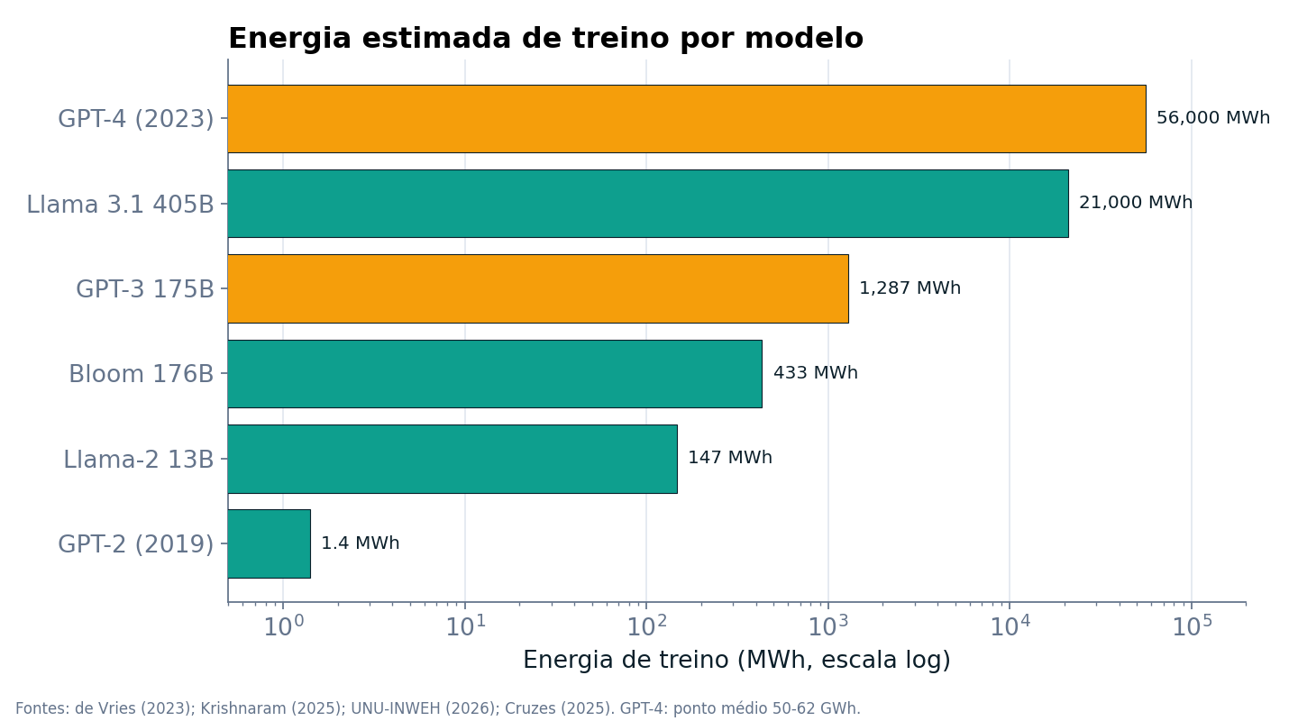
KWH POR TREINAMENTO
Energia de treino: ordens de magnitude entre modelos
Da casa dos MWh aos GWh
GPT-2: ~1,4 MWh.
GPT-3: 1.287 MWh (~120 residências/ano nos EUA).
Llama 3.1 405B: ~21 GWh.
GPT-4: ~50–62 GWh (alimenta São Francisco por ~3 dias).
Cinco ordens de magnitude do GPT-2 ao GPT-4.
Escala logarítmica. GPT-4 = ponto médio da faixa 50–62 GWh reportada por diferentes fontes.
PARTE 5
48
Notes:
Apresente a magnitude do custo de treino. GPT-2 ~1,4 MWh; GPT-3 1.287 MWh (de Vries, 2023) ≈ consumo anual de ~120 residências americanas; Bloom 176B 433 MWh; Llama-2 13B 147 MWh; Llama 3.1 405B ~21 GWh; GPT-4 ~50-62 GWh — o suficiente para alimentar São Francisco por ~3 dias (MIT Tech Review). A escala logarítmica é necessária porque há ~5 ordens de magnitude entre os extremos. Note que MoE e FP8 (DeepSeek, Parte 8) podem reduzir drasticamente esse custo. Importante: estes números são estimativas; a divergência entre fontes (50 vs 62 GWh para GPT-4) será discutida adiante. Mensagem: embora enorme em termos absolutos, o treino de TODOS os grandes modelos juntos foi estimado pela IEA em ~1,7 TWh — cerca de 0,001% da eletricidade global. O peso está na operação.

Slide 49
CONTEXTO DO TREINO
kWh por treinamento em perspectiva
Grande por execução, pequeno no agregado — mas com pegada ambiental concentrada.
Treino do GPT-4
Comparações úteis
Treino do GPT-4 ≈ eletricidade diária de ~28.500 residências de economia avançada.
Todos os grandes modelos treinados desde 2020 ≈ 1,7 TWh ≈ 0,001% da eletricidade global (IEA).
Mas há pegadas além da energia
GPT-4 (estimativa UNU-INWEH): ~25.000 t CO₂e; ~600 milhões de litros de água.
A fabricação dos chips também consome: TSMC usou >20 TWh em 2023.
~50–62 GWh
energia de uma execução
~25.000 t
CO₂e (estimativa)
~600 mi L
água (≈237 piscinas olímpicas)
PARTE 5
49
Notes:
Coloque o custo de treino em perspectiva dupla. Por um lado, é grande por execução: o treino do GPT-4 equivale à eletricidade diária de ~28.500 residências de economias avançadas (IEA, 2025). Por outro, no agregado é pequeno: a IEA estima que TODO o treino de grandes modelos desde 2020 somou ~1,7 TWh, ~0,001% da eletricidade global — porque o treino, embora intenso, é raro comparado à inferência contínua. Mas há pegadas além da energia (UNU-INWEH, 2026): o treino do GPT-4 teria emitido ~25.000 t CO₂e e consumido ~600 milhões de litros de água (~237 piscinas olímpicas). E há a energia incorporada na fabricação: a TSMC sozinha usou >20 TWh em 2023 produzindo chips. Mensagem: o foco midiático no treino é justificado pela pegada ambiental concentrada, mas o consumo SISTÊMICO vem da operação.

Slide 50
FINE-TUNING
Fine-tuning: adaptar sem retreinar
Ajustar um modelo pré-treinado a uma tarefa custa uma fração do pré-treino.
até 70%
Conceito
Parte-se de um modelo fundacional e ajustam-se os pesos para uma tarefa/domínio específico.
Muito mais barato que treinar do zero — reaproveita o pré-treino.
Técnicas eficientes (PEFT)
LoRA / PEFT: ajustam poucos parâmetros, cortando energia em até ~70% vs. fine-tuning completo.
Fine-tuning seletivo pode reduzir a energia em até ~64% (Chen et al.).
Modelos menores especializados podem cortar >50% da energia vs. um 7B+ genérico.
economia com LoRA/PEFT vs. fine-tuning completo
até 64%
economia com fine-tuning seletivo
>50%
economia usando modelo menor especializado
PARTE 5
50
Notes:
Fine-tuning é a adaptação de um modelo pré-treinado a uma tarefa específica, custando uma fração do pré-treino porque reaproveita todo o conhecimento já adquirido. Técnicas PEFT (Parameter-Efficient Fine-Tuning), como LoRA (Low-Rank Adaptation), ajustam apenas um pequeno conjunto de parâmetros adicionais, mantendo o modelo base congelado — cortam energia em até ~70% vs fine-tuning completo (Sheng et al., 2026). O fine-tuning seletivo reduz energia em até ~64% (Chen et al., 2025). E, frequentemente, um modelo menor especializado supera um modelo grande genérico numa tarefa, com >50% menos energia. Mensagem para cientistas de dados: nem todo problema precisa do maior modelo; a escolha de arquitetura e estratégia de adaptação tem impacto energético direto. Antecipa a Parte 8 (compressão).

Slide 51
RAG
RAG: Retrieval-Augmented Generation
Em vez de embutir todo o conhecimento nos pesos, busca-se informação externa em tempo de inferência.
RAG: balanço
Como funciona
O sistema recupera documentos relevantes e os fornece como contexto ao LLM.
Permite usar modelos menores com conhecimento atualizado, sem retreinar.
Trade-off energético
Economia: evita retreinos caros e pode usar um modelo-base menor.
Custo: aumenta o tamanho do contexto (mais tokens) → mais energia por consulta.
Adiciona o consumo do sistema de busca/recuperação (banco vetorial).
Economiza
evita retreino; permite modelo menor
Custa
contexto maior = mais tokens/energia
Líquido
depende do caso; medir é essencial
PARTE 5
51
Notes:
RAG (Retrieval-Augmented Generation) é uma arquitetura em que, em vez de codificar todo o conhecimento nos pesos do modelo, o sistema busca documentos relevantes em uma base externa (tipicamente um banco vetorial) e os injeta como contexto no prompt. Vantagens energéticas: evita retreinar o modelo para incorporar conhecimento novo, e permite usar um modelo-base menor (já que ele não precisa 'memorizar' tudo). Custo energético: aumenta o número de tokens do contexto (lembre o custo quadrático da atenção, que vocês já conhecem do Transformer), elevando a energia por consulta; e adiciona o consumo do sistema de recuperação. O balanço líquido depende do caso de uso — daí a importância de medir. Para os alunos: RAG é hoje uma das arquiteturas mais comuns em produção, e seu perfil energético é distinto tanto do treino quanto da inferência pura.

Slide 52
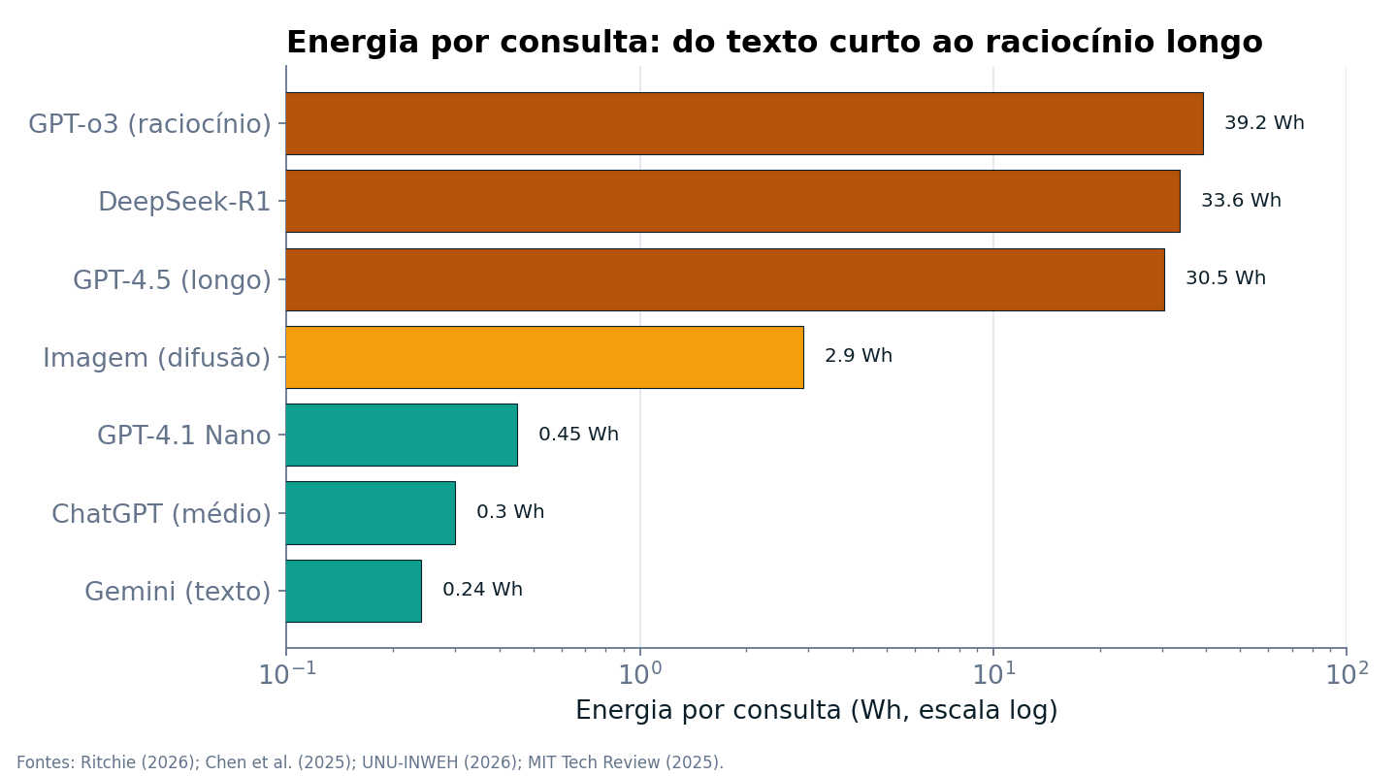
KWH POR CONSULTA
Energia por consulta: do texto curto ao raciocínio
Faixa de ~150×
Texto curto: ~0,24–0,3 Wh (Gemini, ChatGPT).
Imagem: ~2,9 Wh.
Raciocínio longo: 30–40 Wh (GPT-o3, DeepSeek-R1).
O modo de uso importa tanto quanto o modelo.
Escala logarítmica. Valores incluem estimativas de empresas e medições independentes.
PARTE 5
52
Notes:
Este é o slide-chave sobre inferência. A energia por consulta varia ~150× conforme o tipo de uso: texto curto ~0,24-0,3 Wh (mediana do Gemini 0,24 Wh; média do ChatGPT ~0,3-0,34 Wh); geração de imagem ~2,9 Wh; e consultas de raciocínio longo (reasoning) 30-40 Wh (GPT-o3 39,2; DeepSeek-R1 33,6 — Chen et al., 2025). A escala logarítmica revela que NÃO é só o tamanho do modelo que importa, mas QUANTO ele computa por resposta: respostas longas, cadeias de raciocínio e agentes que fazem múltiplas chamadas multiplicam o consumo. Contextualize: ~0,3 Wh ≈ 10 segundos de um micro-ondas; mas um usuário intenso de agentes pode chegar a 2,4 kWh/dia. Atenção metodológica: valores GPU-only devem ser ~dobrados para incluir o overhead da instalação (PUE + GPUs = 50-60% do total).

Slide 53
ENERGIA POR TOKEN
Energia por token e o custo do 'pensar'
A unidade fundamental da inferência é o token gerado — e gerar mais tokens custa mais.
43×
A mecânica
Cada token gerado exige uma passagem completa pelo modelo (forward pass).
Energia por consulta ≈ energia por token × número de tokens gerados.
Por que o raciocínio custa caro
Modelos de raciocínio geram longas 'cadeias de pensamento' internas antes da resposta.
Resultado: ~43× mais energia para problemas simples (vs. resposta direta).
Comparação clássica: consulta a LLM ~3 Wh vs. busca tradicional ~0,3 Wh (~10×).
mais energia em modelos de raciocínio (problema simples)
~10×
LLM (~3 Wh) vs. busca tradicional (~0,3 Wh)
1 token
= 1 forward pass completo pelo modelo
PARTE 5
53
Notes:
Refine a unidade de análise: o token. Cada token gerado por um LLM exige uma passagem completa (forward pass) por todo o modelo, então a energia de uma consulta ≈ energia por token × número de tokens. Isso explica por que respostas longas e, especialmente, os modelos de raciocínio (que geram extensas cadeias de pensamento internas antes de responder) consomem tanto: ~43× mais energia para problemas simples comparados a uma resposta direta (Chen et al., 2025; MIT Tech Review). A comparação clássica de de Vries (2023): uma interação com LLM consome ~3 Wh vs ~0,3 Wh de uma busca tradicional na web — cerca de 10× mais. Mensagem: a tendência da indústria de modelos que 'pensam mais' e de agentes autônomos (múltiplas chamadas encadeadas) é uma força de PRESSÃO sobre o consumo, mesmo com hardware mais eficiente.

Slide 54
ENERGIA POR IMAGEM E VÍDEO
Geração de imagem e vídeo
Mídia generativa é muito mais cara que texto — e o vídeo é o extremo.
2,9 Wh
1,22 g
>415 Wh
por imagem padrão (≈60× uma resposta curta de texto)
CO₂e por imagem; ~28,6 mL de água
por vídeo curto de alta resolução
~3,4 mi J
~34 mi
−99%
vídeo de 5 s (modelo recente) — 30× o anterior
imagens de IA geradas por dia (2023)
economia ao reduzir frames + resolução + passos
PARTE 5
54
Notes:
Quantifique a mídia generativa, muito mais cara que texto. Imagem: ~2,9 Wh por imagem padrão (UNU-INWEH, 2026), ~60× uma resposta curta de texto, com ~1,22 g CO₂e e ~28,6 mL de água por imagem. Vídeo é o extremo: >415 Wh por vídeo curto de alta resolução; um modelo recente de vídeo de 5 segundos consome ~3,4 milhões de joules (~0,94 kWh), 30× mais que a geração anterior (MIT Tech Review, 2025). Escala: >34 milhões de imagens de IA geradas por dia já em 2023. O lado otimista: as configurações importam muito — reduzir frames, resolução e passos de difusão pode cortar até ~99% da energia. Mensagem: à medida que a IA generativa migra de texto para imagem e vídeo, a intensidade energética por interação cresce ordens de magnitude — um vetor de crescimento a monitorar (Parte 9).

Slide 55
O QUEBRA-CABEÇA
O 'quebra-cabeça dos 98%'
As contas de inferência de chatbots explicam só uma fração da energia atribuída à IA.
~155 TWh (2025)
A conta de guardanapo da IEA
10 bilhões de consultas/dia × ~1 Wh = 10 GWh/dia = ~3,65 TWh/ano.
Mas os data centers de IA consumiram ~155 TWh em 2025.
Logo, as consultas de texto explicam apenas ~2% do total.
Onde estão os outros ~98%?
Treino, geração de imagem/vídeo, IA difusa em produtos, sobrecapacidade e baixa utilização.
~2%
explicado por consultas de texto
~98%
treino, imagem/vídeo, IA embutida, overhead
Lição
a IA é mais que o chatbot visível
PARTE 5
55
Notes:
Apresente um dos pontos mais instigantes da literatura recente (Ritchie, 2026, citando a IEA). Faça a conta de guardanapo: se houver ~10 bilhões de consultas de texto por dia, a ~1 Wh cada, isso dá ~10 GWh/dia = ~3,65 TWh/ano. Mas os data centers focados em IA consumiram ~155 TWh em 2025. Ou seja, as consultas de texto visíveis (chatbots) explicam apenas ~2% do consumo atribuído à IA. Onde estão os outros ~98%? Em treino contínuo, geração de imagem e vídeo (muito mais caras), IA embutida em inúmeros produtos (busca, recomendação, tradução), e em sobrecapacidade/baixa utilização de hardware. Lição crucial para o aluno: a 'IA' energeticamente relevante é muito maior que o chatbot que vemos — é uma camada difusa em toda a computação. Isso também explica por que estimar o consumo é tão difícil (próximo slide).

Slide 56
DIFERENÇAS ENTRE MODELOS
Eficiência varia enormemente entre modelos
Arquitetura e otimização podem mudar o consumo em ordens de magnitude para capacidade similar.
50–70%
Casos de eficiência
DeepSeek: arquiteturas que reduzem energia de inferência em 50–70%.
DeepSeek-V3: 80–90% menos computação de treino que o Llama (reportado).
GPT-OSS-120B: pegada de treino ~30× menor que o GPT-4.
Implicação
Modelos abertos e eficientes podem democratizar a IA com menor custo energético...
...mas barateamento estimula mais uso (Jevons) — efeito líquido incerto.
menos energia de inferência (arquiteturas DeepSeek)
~30×
menor pegada de treino: GPT-OSS-120B vs GPT-4
80–90%
menos computação de treino reportada (DeepSeek-V3)
PARTE 5
56
Notes:
Destaque que, para capacidade similar, o consumo pode variar ordens de magnitude conforme arquitetura e otimização. DeepSeek demonstrou arquiteturas (MoE + atenção eficiente + FP8) que reduzem energia de inferência em 50-70% e computação de treino em 80-90% vs alternativas (reportado; UNU-INWEH, 2026; Ali, 2026). O GPT-OSS-120B tem pegada de treino ~30× menor que o GPT-4. Implicação ambígua: modelos eficientes e abertos podem democratizar a IA com menor custo energético, MAS o barateamento estimula mais uso (paradoxo de Jevons), tornando o efeito líquido incerto. Para o cientista de dados: a escolha do modelo é uma decisão energética. Apresente também a divergência: a alegação de 80-90% do DeepSeek é debatida — sempre verifique reprodutibilidade. Transição para o próximo slide sobre por que medir é difícil.

Slide 57
MEDIR É DIFÍCIL
Por que as estimativas divergem tanto
A mesma pergunta — 'quanta energia?' — recebe respostas que diferem por ordens de magnitude.
Boas práticas
Exemplos de divergência
Treino do GPT-4: 42,4 GWh (IEA) vs. 50 GWh (MIT) vs. 50–70 GWh (UNU-INWEH).
Consulta de texto: de ~0,0005 Wh (Ifri) a ~0,3–0,42 Wh (MIT/UNU).
Fontes da incerteza
Escopo: só GPU vs. instalação inteira (PUE); modelo, hardware e utilização variam.
Falta de transparência: fabricantes não divulgam dados oficiais.
Postura correta: apresentar faixas, não números pontuais.
Faixas, não pontos
reporte incerteza
Declare o escopo
GPU-only ou total?
Cite a fonte
e o ano da estimativa
PARTE 5
57
Notes:
Slide metodológico essencial. Mostre que estimativas do MESMO objeto divergem muito. Treino do GPT-4: 42,4 GWh (IEA, contagem só de GPUs) vs 50 GWh (MIT) vs 50-70 GWh (UNU-INWEH). Consulta de texto: de ~0,0005 Wh (Ifri, estimativa antiga/otimista) a ~0,3-0,42 Wh (MIT/UNU) — três ordens de magnitude. Fontes da incerteza: (1) escopo — medir só a GPU ou a instalação inteira (incluir PUE quase dobra); (2) variação de modelo, hardware e utilização; (3) falta de transparência dos fabricantes. A postura cientificamente correta — que os alunos devem adotar — é apresentar FAIXAS com escopo e fonte explícitos, nunca números pontuais sem contexto. Esta é uma lição transferível para qualquer análise quantitativa em ciência de dados: a precisão aparente de um número isolado pode esconder enorme incerteza.

Slide 58
PEGADA DE UM DIA
A pegada de um dia de uso de IA
Tornando concreto: quanto consome o uso pessoal intenso de IA por dia.
2,9 kWh
~650 g
um dia de uso (15 textos + 10 imagens + 3 vídeos) — MIT
CO₂e desse dia na Califórnia (vs >1.150 g na Virg. Ocidental)
2,4 kWh
~7%
usuário intenso de agentes (24 consultas/dia × 100 Wh)
do consumo elétrico diário de um americano médio (uso intenso)
O mesmo uso emite ~2× mais CO₂ dependendo da matriz elétrica local (hora e lugar importam).
PARTE 5
58
Notes:
Encerre os números com algo tangível. MIT Tech Review (2025) calculou que um dia de uso variado de IA (15 consultas de texto + 10 imagens + 3 vídeos) consome ~2,9 kWh. Crucialmente, o impacto de carbono desse mesmo dia varia com a matriz: ~650 g CO₂e na Califórnia (rede mais limpa) vs >1.150 g na Virgínia Ocidental (rede a carvão) — quase 2×, reforçando o conceito de CUE (Parte 4). Ritchie (2026): um usuário intenso de agentes (24 consultas/dia × ~100 Wh) chega a 2,4 kWh/dia, ~7% do consumo elétrico diário de um americano médio. Mensagem: o impacto individual ainda é modesto comparado a aquecimento/transporte, mas (1) escala com bilhões de usuários e (2) depende fortemente de onde e quando roda. Isto prepara a Parte 6 (impacto agregado na rede) e a Parte 7 (carbono).

Slide 59
6
PARTE 6
Impactos no sistema elétrico
Crescimento da demanda e novos centros de carga
Impactos em transmissão, distribuição e confiabilidade
Estabilidade dinâmica: frequência, RoCoF e qualidade de energia
Planejamento da expansão e mercados de capacidade
Flexibilidade operacional e resposta da demanda
59
Notes:
Divisor da Parte 6. Passamos do consumo (Partes 3-5) para os efeitos sistêmicos. Esta é a parte de engenharia de sistemas elétricos de potência: como cargas grandes, concentradas e de perfil incomum afetam a rede.

Slide 60
CRESCIMENTO DA DEMANDA
A demanda elétrica dos data centers nos EUA
Pontos de virada
2014–2016: estável (~60 TWh).
2017: servidores de IA aceleram a curva.
2023: 176 TWh = 4,4% da eletricidade dos EUA.
2028: 74–132 GW de potência (50% utilização).
Leitura: Estável até 2017, depois disparou; 2028 entre 325 e 580 TWh (6,7%–12% da eletricidade dos EUA).
PARTE 6
60
Notes:
Use o dataset autoritativo dos EUA (LBNL, 2024). O consumo ficou estável em ~60 TWh de 2014 a 2016 (ganhos de eficiência compensavam o crescimento), mas inflexionou em 2017 quando servidores de IA aceleração por GPU ganharam peso. Chegou a 176 TWh em 2023 = 4,4% da eletricidade dos EUA, mais que dobrando em 6 anos. Projeção 2028: 325-580 TWh (uso o ponto médio ~450 no gráfico), equivalente a 6,7%-12% da eletricidade nacional, ou 74-132 GW de potência a 50% de utilização. Este é o ponto de partida do impacto na rede: não é só o volume (TWh), mas a velocidade (CAGR de 13-27% entre 2023-2028) que desafia o planejamento, historicamente acostumado a crescimento de demanda quase nulo. Compare com a estagnação anterior: a IA reintroduziu crescimento de carga após duas décadas de platô.

Slide 61
PROJEÇÕES COMPARADAS
Quanto vai crescer? Projeções divergem
Atenção ao escopo
Goldman: 66 GW de demanda nos EUA até 2027.
RAND: 68 GW de capacidade global de IA em 2027.
Deloitte: 123 GW de IA nos EUA até 2035 (30×).
RAND: 327 GW globais em 2030 (alta).
Leitura: Escopos e horizontes diferentes: não compare os números diretamente sem ler as definições.
PARTE 6
61
Notes:
Slide para ensinar leitura crítica de projeções. Os números variam enormemente porque medem coisas diferentes: Goldman Sachs (2026) projeta 66 GW de DEMANDA de data centers nos EUA até 2027; RAND (2025) projeta 68 GW de CAPACIDADE GLOBAL de IA em 2027 e 327 GW em 2030 (cenário alto); Deloitte (2025) projeta 123 GW de IA nos EUA até 2035 (crescimento de 30× sobre 4 GW em 2024). Cada um tem escopo geográfico (EUA vs global), métrica (demanda vs capacidade) e horizonte distintos. A mensagem para o aluno: NUNCA compare projeções sem ler as definições; a aparente contradição some quando se alinham os escopos. Apesar das diferenças, todas concordam na direção e magnitude: crescimento de dezenas a centenas de GW em poucos anos — sem precedente histórico recente.

Slide 62
NOVOS CENTROS DE CARGA
Novos centros de carga concentrados
A IA cria 'ilhas' de demanda gigantesca onde antes não havia carga relevante.
~80%
Concentração geográfica
~80% da carga de data centers dos EUA está em 15 estados (2023).
Quase metade dos DCs dos EUA em cinco clusters regionais.
Northern Virginia: >2,5–5 GW; Irlanda: 21% da eletricidade nacional.
Por que importa
Um único campus pode demandar 1–5 GW — comparável a uma metrópole.
A rede local não foi projetada para essa densidade de carga.
da carga de DC dos EUA em 15 estados
1–5 GW
demanda de um único campus de IA
5 GW
campus = energia de ~5 milhões de residências
PARTE 6
62
Notes:
A IA não distribui carga uniformemente — cria centros de carga concentrados. ~80% da demanda de data centers dos EUA está em apenas 15 estados (Chen et al., 2025); quase metade em cinco clusters regionais (IEA, 2025). Northern Virginia (>2,5-5 GW), Irlanda (21% da eletricidade nacional). O problema: um único campus de IA pode demandar 1-5 GW (um campus de 5 GW = energia de ~5 milhões de residências, mais que a maior usina nuclear dos EUA). A rede de transmissão e distribuição local raramente foi projetada para absorver tal densidade de carga concentrada num ponto. Isso gera filas de conexão, necessidade de novas linhas e subestações, e tensões com consumidores existentes. Conceito de engenharia: a localização da carga (não só seu tamanho) determina o estresse na rede — daí o interesse em 'sitting' inteligente (Parte 8).

Slide 63
TRANSMISSÃO
Impacto na transmissão e filas de conexão
A construção de data centers (1–2 anos) é muito mais rápida que a expansão da rede (anos a décadas).
4–8 anos
O descompasso temporal
Conectar grandes cargas: filas de 4–8 anos; alguns pedidos esperam 7 anos.
Filas de interconexão de geração nos EUA excedem a frota existente.
Data center: construído em 1–2 anos; linha de transmissão: 5–10+ anos.
Consequências
~20% dos projetos de DC em risco de atraso por restrições de rede (IEA).
Pressão por geração local (gás, nuclear dedicado) para contornar a rede.
fila típica de conexão de grande carga
7 anos
espera em alguns pedidos (Deloitte)
~20%
dos projetos de DC em risco de atraso (IEA)
PARTE 6
63
Notes:
O gargalo central é o descompasso temporal entre a velocidade dos data centers e a lentidão da rede. Conectar uma grande carga à transmissão leva 4-8 anos de fila; a Deloitte (2025) documenta esperas de até 7 anos. As filas de interconexão de GERAÇÃO nos EUA já excedem toda a capacidade da frota existente. Enquanto isso, um data center se constrói em 1-2 anos (às vezes 1). Resultado: ~20% dos projetos de data center estão em risco de atraso por restrições de rede (IEA, 2025). Isso empurra desenvolvedores para soluções que contornam a rede: geração local a gás, acordos diretos com usinas nucleares (co-location), 'behind-the-meter'. Essas saídas levantam questões regulatórias (Parte 6 final). Para o aluno de sistemas de potência: o planejamento de expansão da transmissão, historicamente reativo, precisa virar proativo diante de cargas que aparecem em meses.

Slide 64
DISTRIBUIÇÃO
Impacto na distribuição e qualidade de energia
Cargas eletrônicas de alta densidade introduzem distúrbios que a rede local precisa absorver.
Qualidade de energia
Qualidade de energia
Distorção harmônica (THD) frequentemente >5–10%, acima de limites da IEEE 519.
3º, 5º e 7º harmônicos dominantes; UPS de dupla conversão são fonte.
Quedas de tensão (sags) por variações abruptas de 10–20 MW.
Efeitos
Fator de potência degradado reduz eficiência de transmissão em 10–15%.
Mitigação: filtros ativos (APF/SVG) reduzem THD para <3%.
THD
>5–10% (limite IEEE 519: 5%)
Causa
eletrônica de potência (UPS, PSU)
Solução
filtros ativos → THD <3%
PARTE 6
64
Notes:
Na distribuição, o problema não é só volume, mas QUALIDADE de energia. Data centers são cargas eletrônicas não-lineares (UPS de dupla conversão, fontes chaveadas) que injetam harmônicos na rede. A distorção harmônica total (THD) frequentemente excede 5-10%, acima do limite de 5% da norma IEEE 519 (AI-Driven DC Survey, 2025; Sheng et al., 2026). Os harmônicos de 3ª, 5ª e 7ª ordem são dominantes. Variações abruptas de carga (10-20 MW) causam quedas de tensão (voltage sags). O fator de potência degradado reduz a eficiência de transmissão em 10-15%. Mitigação: filtros ativos de potência (APF) e compensadores estáticos (SVG) reduzem a THD para <3%. Para o aluno: estes são problemas clássicos de qualidade de energia, agora em escala e concentração sem precedentes. A norma IEEE 519 define os limites aceitáveis de distorção no ponto de acoplamento comum (PCC).

Slide 65
CONFIABILIDADE
Confiabilidade: eventos reais na rede
Cargas grandes que se desconectam ou variam abruptamente ameaçam a estabilidade.
2.600 MW
1,5 GW
60 DCs
perda súbita no ERCOT levou a frequência a 60,4 Hz
trip de carga em 60 DCs (Dominion)
desconectaram juntos na Virgínia (2024)
~1.500 MW
298 MW
±5–10%
perda em evento de sobrefrequência (jul/2024)
rampa de queda em 25 s (instalação cripto, NERC)
desvios de tensão em redes fracas
Cargas de IA podem ligar/desligar em segundos — comportamento atípico para o qual a rede não foi planejada.
PARTE 6
65
Notes:
Apresente evidências concretas de impacto na confiabilidade. ERCOT (Texas): a perda súbita de >2.600 MW de cargas elevou a frequência a 60,4 Hz (acima do nominal de 60 Hz) — Chen et al. (2025). Dominion (Virgínia): um trip de 1,5 GW em 60 data centers. Em 2024, 60 de >200 DCs da Virgínia se desconectaram juntos. Evento de sobrefrequência em julho/2024: perda de ~1.500 MW. Uma instalação de cripto rampou 298 MW para baixo em 25 segundos (NERC). Desvios de tensão de ±5-10% em redes fracas. O ponto de engenharia: o sistema elétrico mantém o equilíbrio instantâneo entre geração e carga; quando GW de carga somem ou aparecem em segundos, a frequência se desvia, podendo disparar proteções em cascata. Cargas de IA têm proteções sensíveis (para proteger GPUs caras) que as fazem desconectar a distúrbios menores, agravando o problema. Próximo slide: a física disso (RoCoF).

Slide 66
ESTABILIDADE DINÂMICA
Estabilidade transitória: frequência e RoCoF
Em redes com pouca inércia, perdas súbitas de carga causam variações rápidas de frequência.
Por que é grave
O caso irlandês (evento real)
Uma falha causou queda de 204 MW de demanda de DC.
RoCoF de 0,12 Hz/s e pico de frequência de 50,22 Hz.
DCs na Irlanda: 800 MW de 7 GW de pico → rumo a 1,6 GW (~30%) em 2030.
Conceitos
RoCoF = taxa de variação da frequência; alta = risco de disparo de proteções.
Cargas de IA pulsantes ('flapping') e síncronas amplificam o efeito.
Menos inércia
renováveis reduzem a inércia da rede
Cargas pulsantes
treino liga/desliga em bloco
RoCoF alto
dispara proteções em cascata
PARTE 6
66
Notes:
Aprofunde a física da estabilidade com o trabalho de Jiménez-Ruiz & Milano (2025), que modela data centers para análise de estabilidade transitória no sistema irlandês. Evento real: uma falha causou a queda de 204 MW de demanda de DC, gerando um RoCoF (Rate of Change of Frequency) de 0,12 Hz/s e um pico de frequência de 50,22 Hz (acima do nominal de 50 Hz na Europa). Contexto: DCs na Irlanda são 800 MW de um pico de 7 GW, rumo a 1,6 GW (~30%) em 2030. Conceitos-chave: a frequência da rede reflete o equilíbrio geração-carga; a INÉRCIA das máquinas rotativas resiste a mudanças rápidas, mas renováveis (inversores) têm baixa inércia, então perdas súbitas causam RoCoF alto, que pode disparar proteções em cascata. Cargas de IA com perfil pulsante ('flapping' — o treino que liga/desliga blocos de GPUs sincronamente) amplificam o problema. Para o aluno de potência: este é um problema de estabilidade de frequência de ponta, na fronteira da pesquisa atual.

Slide 67
PLANEJAMENTO E MERCADOS
Planejamento da expansão e mercados de capacidade
A demanda de IA já se reflete nos preços de capacidade e nos custos para o consumidor.
7×
O caso PJM (maior mercado dos EUA)
Leilão de capacidade: US$ 2,2 bi (2024) → US$ 14,7 bi (2025), ~7×.
Preço 2026-27: US$ 329/MW-dia vs. US$ 28,9 anterior (>10×).
Crescimento de pico 2024-2030: 32 GW, dos quais 30 GW (94%) de data centers.
Implicações
Contas de luz podem subir ~8% até 2030 (até 25% em algumas regiões).
Tensão entre atrair investimento e proteger consumidores (affordability).
custo do leilão de capacidade PJM (2024→2025)
94%
do crescimento de pico do PJM vem de DCs
~8%
aumento projetado nas contas até 2030
PARTE 6
67
Notes:
Mostre que o impacto já é econômico e mensurável. O PJM (maior operador de mercado dos EUA) viu o custo do leilão de capacidade saltar de US$ 2,2 bilhões (2024) para US$ 14,7 bilhões (2025) — ~7× — atribuído 'quase inteiramente' à carga de data centers pelo monitor de mercado (Lo Schiavo, 2025). O preço de capacidade 2026-27 chegou a US$ 329/MW-dia vs US$ 28,9 anterior (>10×). Do crescimento de pico projetado de 32 GW (2024-2030), 30 GW (94%) vêm de data centers — equivalente a toda a capacidade instalada da Áustria. Consequência social: as contas de luz podem subir ~8% até 2030 (até 25% em algumas regiões), criando tensão de 'affordability' — quem paga pela infraestrutura: os data centers ou todos os consumidores? Este é o cerne do debate regulatório (volta na Parte final e na Parte 8). Conceito: mercados de capacidade pagam por disponibilidade de geração futura; a demanda nova de IA eleva o preço para todos.

Slide 68
FLEXIBILIDADE OPERACIONAL
Flexibilidade: a carga de IA pode ajudar a rede?
Se data centers aceitarem pequenas reduções de disponibilidade, liberam enorme capacidade de rede.
76 GW
O potencial (estudo Duke)
Reduzir 0,25% do uptime → libera 76 GW na rede dos EUA.
Reduzir 1% do uptime → libera 126 GW (~10% da capacidade dos EUA).
Por que é viável
>50% das cargas de IA são tolerantes a atraso (treino, batch).
A rede dos EUA opera a ~53% da capacidade — há folga fora do pico.
Armazenamento e geração local permitem 'esconder' picos da rede.
liberados com 0,25% menos uptime
126 GW
liberados com 1% menos uptime
>50%
das cargas de IA toleram atraso
PARTE 6
68
Notes:
Inverta a narrativa: a carga de IA pode ser parte da SOLUÇÃO se for flexível. Estudo da Duke (citado em Ginzburg-Ganz et al., 2026): se data centers aceitarem reduzir apenas 0,25% do uptime, liberam 76 GW de capacidade na rede dos EUA; reduzir 1% libera 126 GW (~10% da capacidade nacional). Por que é viável: mais de 50% das cargas de IA são tolerantes a atraso (treino, processamento em lote podem esperar — Zhang et al., 2025); a rede dos EUA opera a apenas ~53% da capacidade média, com folga fora dos picos; e armazenamento + geração local permitem absorver picos sem recorrer à rede. O obstáculo é a cultura de 99,99% de uptime (Parte 4) e a falta de incentivos. Conceito central de sistemas de potência: a flexibilidade da demanda (demand flexibility) é um recurso tão valioso quanto nova geração — e a IA, sendo grande e parcialmente adiável, é candidata ideal. Próximo slide: como ativar essa flexibilidade via resposta da demanda.

Slide 69
RESPOSTA DA DEMANDA
Resposta da demanda e deslocamento de carga
Mover cargas no tempo e no espaço alivia a rede e reduz emissões.
Duas dimensões
Mecanismos
Deslocamento temporal: rodar cargas adiáveis fora do pico (preços/sinais de rede).
Deslocamento espacial: enviar trabalho para regiões com folga ou energia limpa.
Acoplamento com VEs e armazenamento como cargas/recursos flexíveis.
Ganhos reportados
Estratégia de preços coordenada reduz flutuações de carga em >20% e ocupação de linhas ~15%.
Deslocamento espacial sensível a carbono corta emissões ~10%.
Tempo
rodar quando há folga/energia limpa
Espaço
rodar onde há folga/energia limpa
Resultado
−20% flutuação; −10% emissões
PARTE 6
69
Notes:
Resposta da demanda (demand response) é o mecanismo que ativa a flexibilidade. Duas dimensões: TEMPORAL — rodar cargas adiáveis fora do pico, respondendo a preços ou sinais da rede (Zhang et al., 2025, Applied Energy mostra que uma estratégia de preços coordenada com VEs reduz flutuações de carga em >20% e ocupação de linhas de transmissão em ~15%); e ESPACIAL — enviar o trabalho para data centers em regiões com folga de rede ou energia mais limpa. Chen et al. (2025): o deslocamento espacial sensível ao carbono ('carbon-aware') corta emissões em ~10% sem nenhuma mudança de hardware. O acoplamento com veículos elétricos e armazenamento (Parte 9) amplia o pool de flexibilidade. Para o aluno: este é o paradigma de 'carga como recurso' — em vez de a geração seguir a carga, a carga (de IA) passa a seguir a disponibilidade de energia. É a ponte para a Parte 8 (mitigação) e Parte 9 (futuro).

Slide 70
REGULAÇÃO
Mercados e regulação se adaptando
Marcos regulatórios tradicionais encontram um crescimento de demanda sem precedentes.
Cinco tensões
Novos instrumentos
ERCOT (Texas) SB-6: redefine interconexão para cargas >75 MW.
PJM: proposta de 'Non-Capacity-Backed Loads' (>50 MW) e 'kill switch' remoto.
FERC: caso Amazon-Talen (co-location nuclear) rejeitado 2-1 (nov/2024).
Lacunas
NERC governa diretamente <5% da capacidade de DC dos EUA.
Tensão entre estabilidade, sustentabilidade, affordability e não-discriminação.
Estabilidade da rede
Sustentabilidade
Acessibilidade (preço)
Não-discriminação
Independência regulatória
PARTE 6
70
Notes:
Encerre o impacto sistêmico com a dimensão regulatória (Lo Schiavo, 2025). Os marcos tradicionais não foram desenhados para cargas que crescem dezenas de GW em poucos anos. Novos instrumentos: ERCOT (Texas) aprovou a SB-6, redefinindo a interconexão para cargas >75 MW; o PJM propõe 'Non-Capacity-Backed Loads' (cargas >50 MW que aceitam ser cortadas) e até um 'kill switch' remoto para desconectar grandes cargas em emergências; a FERC rejeitou (2-1, nov/2024) o caso Amazon-Talen de co-location direta com usina nuclear, sinalizando cautela. Lacuna importante: a NERC governa diretamente <5% da capacidade de data centers dos EUA. Lo Schiavo enquadra o desafio em cinco tensões: estabilidade da rede, sustentabilidade, acessibilidade (affordability), não-discriminação entre consumidores e independência regulatória. Para o aluno: a regulação é o campo onde engenharia, economia e política se encontram — e está sendo reescrita em tempo real.

Slide 71
SÍNTESE DA PARTE 6
O que levar da Parte 6
4,4%→12%
94%
4–8 anos
eletricidade dos EUA em DCs: 2023 → 2028 (LBNL)
do crescimento de pico do PJM vem de DCs
filas de conexão vs. 1–2 anos para construir um DC
60,4 Hz
126 GW
5 tensões
desvio de frequência por perda de 2.600 MW (ERCOT)
liberáveis com 1% menos uptime (flexibilidade)
o desafio regulatório (Lo Schiavo)
PARTE 6
71
Notes:
Recapitule a Parte 6. (1) A demanda dispara: de 4,4% (2023) para até 12% (2028) da eletricidade dos EUA. (2) O impacto já é econômico: 94% do crescimento de pico do PJM vem de DCs, elevando custos. (3) Descompasso temporal: filas de conexão de 4-8 anos vs construção em 1-2 anos. (4) Riscos de estabilidade: desvios de frequência por perdas súbitas de GW. (5) Mas há solução: flexibilidade pode liberar 126 GW. (6) A regulação se reescreve sob cinco tensões. Transição: vimos o impacto na rede; a Parte 7 examina a consequência ambiental dessa energia — as emissões de carbono e a sustentabilidade.

Slide 72
7
PARTE 7
Emissões de carbono e sustentabilidade
Pegada de carbono da IA: treino e inferência
Por que a matriz elétrica define as emissões
Energia renovável, PPAs e o renascimento nuclear
Água, terra, e-lixo e comparação entre países
72
Notes:
Divisor da Parte 7. Convertemos o consumo de energia em impacto ambiental. Mensagem central: a MESMA computação tem pegadas muito diferentes conforme onde e quando roda. Trate as metas corporativas com olhar crítico.

Slide 73
PEGADA DE CARBONO
A pegada de carbono da IA em números
Pequena no total energético global, mas crescente, concentrada e mais 'suja' que a média.
180 Mt
300 Mt
189 Mt
CO₂ de data centers em 2024 (IEA)
projeção para 2035, Cenário Base (IEA)
CO₂e de data centers em 2025 (UNU-INWEH)
+48%
<1,5%
~5%
intensidade de carbono dos DCs vs. média dos EUA
das emissões do setor de energia (mantém-se)
emissões que a IA poderia EVITAR na economia (IEA)
Treino do GPT-4 ≈ 25.000 t CO₂e; a inferência, repetida em escala, domina as emissões operacionais.
PARTE 7
73
Notes:
Dimensione a pegada. IEA (2025): 180 Mt CO₂ em 2024 → 300 Mt (Base) em 2035, mantendo-se <1,5% das emissões do setor de energia. UNU-INWEH (2026): ~189 Mt CO₂e em 2025. A intensidade de carbono dos DCs é ~48% MAIOR que a média dos EUA (rodam 24/7, onde há energia disponível, muitas vezes gás/carvão). Treino vs inferência espelha a energia: o treino do GPT-4 emitiu ~25.000 t CO₂e (único), mas a inferência em escala domina as emissões operacionais. Contraponto honesto: a IA aplicada à economia poderia EVITAR ~5% das emissões do setor de energia em 2035 — balanço líquido incerto. Apresente sempre os dois lados.

Slide 74
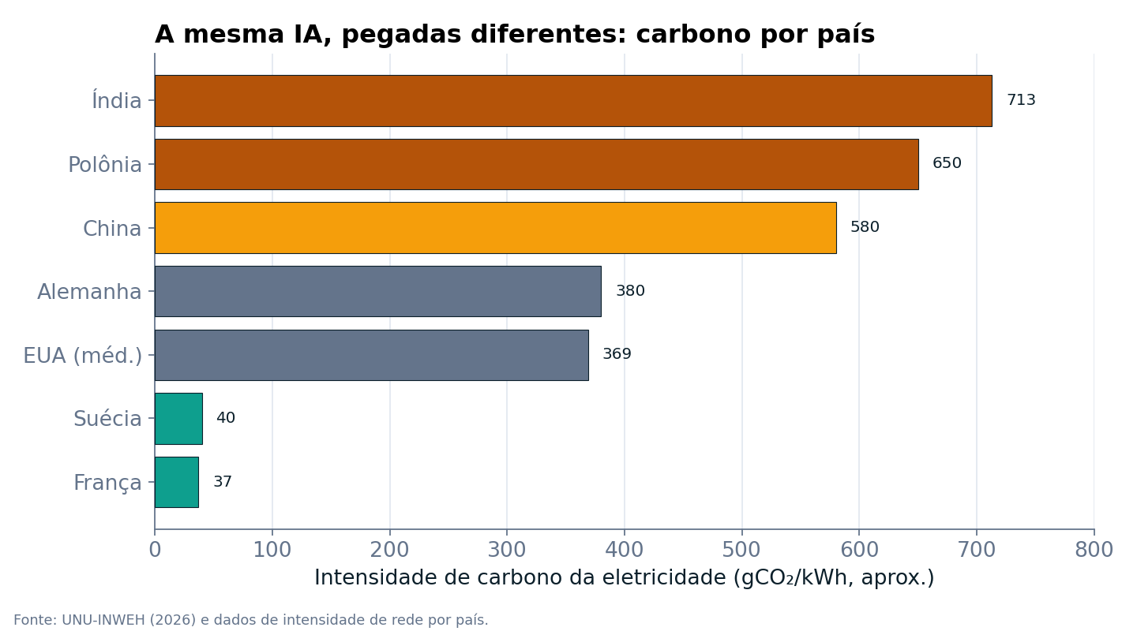
A MATRIZ IMPORTA
O carbono depende de onde a IA roda
Até ~19× de diferença
França/Suécia: ~37–40 g (nuclear/hidro/renovável).
EUA/Alemanha: ~370–380 g (mix).
China/Índia: 580–713 g (carvão).
CUE = β × PUE: a localização é a maior alavanca.
Brasil: baixa intensidade (hidrelétrica), mas alto uso de água.
Intensidade de carbono da eletricidade por país (aprox.). Fonte: UNU-INWEH (2026).
PARTE 7
74
Notes:
Slide-chave da Parte 7. A pegada de carbono depende esmagadoramente da matriz local: ~19× de diferença entre França (~37 g/kWh) e Índia (~713 g/kWh). UNU-INWEH (2026): rodar IA na Indonésia emite +62% vs a média global; na França/Suécia ~88-91% abaixo. Conecte ao CUE = β × PUE (Parte 4): aqui β (a matriz) é o eixo dominante. Implicação: a localização dos data centers e o deslocamento espacial de cargas são as alavancas mais poderosas de descarbonização — sem mudar modelo nem hardware. O Brasil, com matriz predominantemente hidrelétrica, tem baixa intensidade de carbono, mas alta pegada hídrica — trade-off típico.

Slide 75
RENOVÁVEIS, PPAS E NUCLEAR
Energia limpa e a busca por energia firme
As big techs compram muita renovável — mas a IA 24/7 reacende o nuclear e o gás.
18,3 TWh
Compras corporativas de renováveis (2021)
Google 18,3 TWh; Microsoft 13 TWh; Meta 9,4 TWh; Apple 2,8 TWh.
PPA (Power Purchase Agreement): contrato de longo prazo (10–25 anos) de energia limpa.
IEA: metade do crescimento de demanda de DC até 2035 atendido por renováveis.
Energia firme: o renascimento nuclear
Renováveis intermitentes não bastam para carga 24/7 (lembre o fator de capacidade).
Microsoft–Three Mile Island (835 MW); AWS–Talen (960 MW); Google–Kairos SMRs (~2030).
renováveis do Google (2021)
835 MW
Three Mile Island religado p/ Microsoft
½
do crescimento de DC por renováveis (IEA)
PARTE 7
75
Notes:
As big techs são as maiores compradoras corporativas de energia limpa (Google 18,3 TWh, Microsoft 13 TWh, Meta 9,4 TWh em 2021), via PPAs de longo prazo. A IEA projeta metade do crescimento de DC atendido por renováveis. MAS a natureza 24/7 da IA (alto fator de capacidade) exige energia firme: renováveis intermitentes não bastam sozinhas. Daí o renascimento nuclear — Microsoft religando Three Mile Island (835 MW), AWS–Talen (960 MW), Google–Kairos (SMRs ~2030). Trade-off: nuclear resolve carbono e firmeza, mas tem prazo e custo; gás é rápido mas emite. Discuta com a turma a escolha de fonte como um trade-off entre velocidade, custo e carbono.

Slide 76
NEUTRALIDADE DE CARBONO
Neutralidade de carbono: promessas e limites
As metas existem — mas o 'quando' e o 'como' exigem escrutínio.
Perguntas críticas
Metas corporativas
Meta: net-zero operacional desde 2020; Amazon: net-zero até 2040.
Microsoft/Google: meta de operar com energia limpa 24/7 (CFE).
As três perguntas críticas
Quando? Compensação ANUAL ≠ energia limpa 24/7 (à noite roda-se com a rede suja).
Adicionalidade: o PPA criou capacidade limpa NOVA ou só comprou existente?
Líquido: a demanda cresce mais rápido que a oferta limpa?
Quando?
limpo 24/7 ou só na média anual?
Adicional?
capacidade nova ou existente?
Líquido?
demanda supera a oferta limpa?
PARTE 7
76
Notes:
Trate as metas com rigor. Elas existem (Meta net-zero desde 2020, Amazon até 2040, Microsoft/Google mirando 24/7 CFE), mas ensine três perguntas: (1) QUANDO — compensar 100% na média ANUAL não é rodar limpo a cada hora; à noite/sem vento consome-se da rede comum (daí a meta '24/7 CFE'); (2) ADICIONALIDADE — o PPA financiou capacidade NOVA ou só comprou certificados de geração existente?; (3) BALANÇO LÍQUIDO — a demanda da IA pode crescer mais rápido que a adição de renováveis, aumentando o uso absoluto de fósseis mesmo com 'metas verdes'. É o tipo de pensamento crítico que um cientista de dados deve aplicar a qualquer alegação quantitativa.

Slide 77
ALÉM DO CARBONO
Água, terra e e-lixo: as outras pegadas
A sustentabilidade da IA é multidimensional — e há trade-offs entre as dimensões.
4,5 tri L
Água
Data centers (2025): ~4,5 trilhões de litros; intensidade média EUA ~4,35 L/kWh.
Dois terços dos novos DCs dos EUA em regiões de estresse hídrico.
Terra, materiais e e-lixo
Pegada de terra (2025): ~6.900 km² (≈4,5× a Grande Londres).
E-lixo: até 2,5 milhões de toneladas/ano até 2030.
Materiais críticos (ex.: gálio — China refina ~99%): vulnerabilidade geopolítica.
água de data centers em 2025
⅔
dos novos DCs em estresse hídrico
2,5 mi t
e-lixo/ano até 2030
PARTE 7
77
Notes:
Amplie a sustentabilidade além do carbono (UNU-INWEH, 2026). ÁGUA: ~4,5 trilhões de litros em 2025; intensidade ~4,35 L/kWh (LBNL); dois terços dos novos DCs dos EUA em regiões de estresse hídrico. TERRA: ~6.900 km² em 2025. E-LIXO: até 2,5 milhões t/ano até 2030. MATERIAIS CRÍTICOS: dependência de insumos como o gálio (China refina ~99%). Mensagem-chave: reduzir uma dimensão pode agravar outra — refrigeração a água corta energia mas aumenta consumo hídrico; nuclear corta carbono mas usa muita água. Uma análise honesta de sustentabilidade da IA é multidimensional.

Slide 78
COMPARAÇÃO ENTRE PAÍSES
Comparando países: carbono, água e contexto
País | Carbono vs. média | Água vs. média | Contexto
França | −88% (≈37 g/kWh) | baixa | Nuclear dominante
Suécia | muito baixa | +110% | Hidro/nuclear; alta água
EUA | −18% | alta absoluta | 45% dos DCs globais
China | +21% | — | 25% dos DCs; carvão+renováveis
Índia | +51% | — | Rede a carvão
Brasil | baixa (hidro) | +191% | Hidrelétrica; alta água
Valores relativos à média global (UNU-INWEH, 2026). Um país 'limpo' em carbono pode ser intensivo em água.
PARTE 7
78
Notes:
Tabela comparativa (UNU-INWEH, 2026). Insight: não há país 'perfeito' — há trade-offs. França: carbono baixíssimo (nuclear). Suécia: carbono baixo, mas água +110% (hidrelétrica). EUA: carbono -18%, mas 45% dos DCs e alto uso hídrico. China +21% (25% dos DCs). Índia +51% (carvão). Brasil: carbono baixo (hidrelétrica) mas água +191% — relevante para o contexto nacional. Lições: descarbonizar pode aumentar a pegada hídrica; a geografia da IA tem dimensão geopolítica; escolher onde construir é uma decisão ambiental multidimensional. Pergunta para discussão: onde você construiria um data center sustentável?

Slide 79
8
PARTE 8
Estratégias de mitigação
Quatro camadas: modelo, hardware, data center, sistema
Compressão de modelos e Mixture of Experts
Refrigeração avançada e IA para otimizar data centers
Ganhos reportados e os limites da eficiência (Jevons)
79
Notes:
Divisor da Parte 8. A parte 'solução': como reduzir o consumo em cada camada. Os ganhos se multiplicam ao longo da pilha, mas eficiência sozinha não garante redução absoluta (Jevons).

Slide 80
TAXONOMIA
Quatro camadas de mitigação
A energia pode ser reduzida em cada nível — e os ganhos se compõem.
Pilha de eficiência
Da computação à rede
1) Modelo: compressão (quantização, distillation, pruning) e MoE.
2) Hardware: aceleradores eficientes, FP8/INT8, FLOPs/W.
3) Data center: refrigeração avançada, recuperação de calor, PUE baixo.
4) Sistema: alocação inteligente, flexibilidade, integração com renováveis.
Princípio
Eficiência composta: ganhos no modelo × hardware × PUE × matriz limpa se multiplicam.
Modelo
compressão, MoE
Hardware
FP8, ASICs, FLOPs/W
Data center
refrigeração, PUE
Sistema
scheduling, renováveis
PARTE 8
80
Notes:
Estrutura da Parte 8: quatro camadas, da computação à rede. (1) MODELO — torná-lo intrinsecamente mais barato. (2) HARDWARE — mais FLOPs por watt. (3) DATA CENTER — reduzir overhead (refrigeração, PUE). (4) SISTEMA — usar a energia certa na hora/lugar certo. Princípio-chave: EFICIÊNCIA COMPOSTA — ganhos em camadas diferentes se multiplicam. Mas (último slide) a eficiência reduz o custo por tarefa, não necessariamente o consumo total (Jevons).

Slide 81
COMPRESSÃO DE MODELOS
Compressão: quantização, distillation, pruning
Reduzir o tamanho efetivo do modelo corta memória, computação e energia.
~4×
Quantização — menos bits
Int4: ~4× menos memória; 8/4 bits podem ~reduzir pela metade a energia. FP8 no treino (DeepSeek).
Distillation — aluno e professor
Um modelo pequeno aprende a imitar um grande: inferência muito mais barata.
Pruning — remover o redundante
Esparsidade estruturada de 50%: −75% de memória, +40% de vazão.
Todas atacam o 'memory wall': menos bytes movidos = menos energia.
menos memória com int4
até 70%
economia com LoRA/PEFT (fine-tuning)
>90%
economia possível combinando técnicas
PARTE 8
81
Notes:
As três principais técnicas de compressão. QUANTIZAÇÃO: reduzir bits por número (16→8→4); int4 dá ~4× menos memória; FP8 no treino foi chave para o DeepSeek-V3. DISTILLATION: um 'aluno' pequeno imita um 'professor' grande, barateando a inferência (que domina o consumo). PRUNING: remover pesos/estruturas redundantes; esparsidade estruturada de 50% reduz memória em 75%. Todas atacam o 'memory wall' — como mover dados domina o consumo, reduzir bytes economiza mais que reduzir aritmética. Combinadas, podem cortar >90% em casos específicos. Para o cientista de dados: a escolha de arquitetura e precisão é uma decisão energética direta.

Slide 82
MIXTURE OF EXPERTS
Mixture of Experts: ativar só o necessário
Um modelo enorme dividido em 'especialistas', dos quais poucos são ativados por token.
671 bi
O conceito
Muitos 'experts'; um roteador escolhe poucos por token.
Capacidade total alta, mas computação por token baixa.
DeepSeek-V3: 671 bi de parâmetros totais, mas só ~37 bi ativos por token (~5,5%).
Ganho e desafio
Energia de inferência cai na proporção dos experts ativados.
Desafio: balanceamento de carga e overhead de roteamento.
parâmetros totais do DeepSeek-V3
~37 bi
ativos por token (~5,5%)
∝ experts
energia cai com nº de experts ativos
PARTE 8
82
Notes:
MoE desacopla capacidade de custo. Em vez de um modelo denso onde todos os parâmetros processam cada token, divide-se em 'experts' e um roteador (gating) seleciona poucos por token. Resultado: capacidade total enorme, computação por token baixa. DeepSeek-V3: 671 bi totais, ~37 bi ativos por token. A energia de inferência cai na proporção dos experts ativados. Desafios: balanceamento de carga e overhead de roteamento/comunicação. É hoje a principal alavanca arquitetural para escalar capacidade sem escalar proporcionalmente a energia.

Slide 83
HARDWARE E REFRIGERAÇÃO
Hardware eficiente e refrigeração avançada
As camadas físicas: mais FLOPs/W e menos energia para remover o calor.
30–40%
Hardware
Especialização (GPU→TPU→ASIC) e precisão reduzida (FP8/INT8) elevam os FLOPs/W.
Limite: eficiência do hardware cresce ~1,3×/ano; a demanda, 4–5×/ano.
Refrigeração avançada
Líquido/imersão: −30–40% de energia de refrigeração (PUE até ~1,03).
Free cooling (clima frio): −50–70%. Elevar a temperatura: −20–40%.
Recuperação de calor: reaproveita o calor residual (aquecimento, estufas).
economia de refrigeração com líquido
~1,03
PUE alcançável com imersão
1,3 vs 4–5×
eficiência de HW vs. demanda/ano
PARTE 8
83
Notes:
Duas camadas físicas. HARDWARE: especialização (GPU→TPU→ASIC) e precisão reduzida (FP8/INT8) elevam os FLOPs/W; mas a eficiência do hardware cresce ~1,3×/ano enquanto a demanda cresce 4-5×/ano — o hardware sozinho jamais acompanha. REFRIGERAÇÃO (~30% do consumo): líquido/imersão cortam 30-40% (PUE até ~1,03); free cooling em clima frio corta 50-70%; elevar a temperatura de operação corta 20-40%; recuperação de calor reaproveita o calor residual (aquecimento distrital, estufas), transformando custo em recurso. São eficiências que não tocam na computação útil.

Slide 84
SISTEMA E IA OTIMIZANDO IA
Alocação inteligente e IA para otimizar data centers
Decidir o que rodar, quando, onde e a que velocidade — e usar ML para isso.
−40%
Alocação inteligente de cargas
DVFS (ajustar frequência/tensão): −27% com −10% de frequência.
Consolidação de VMs; escalonamento sensível a energia/carbono.
IA otimizando o data center
DeepMind no Google: −40% de energia de refrigeração via redes neurais.
Digital twins + RL: −41% em refrigeração; previsão de carga (LSTM).
Agentes realocam cargas entre data centers para minimizar custo/carbono.
refrigeração (DeepMind/Google)
−27%
com DVFS (−10% de frequência)
até −50%
energia com governança por IA (<9% perda)
PARTE 8
84
Notes:
A camada de sistema. ALOCAÇÃO INTELIGENTE: DVFS ajusta frequência/tensão à carga (−27% com −10% de frequência, pois a potência cresce mais que linearmente); consolidação de VMs; escalonamento sensível a energia/carbono (rodar quando/onde a energia é limpa — Parte 6). IA OTIMIZANDO IA: o DeepMind reduziu a refrigeração do Google em ~40% com redes neurais; digital twins + RL atingem −41%; previsão de carga com LSTM permite pré-resfriamento; agentes realocam cargas entre data centers. Ciclo virtuoso: a IA que consome energia também otimiza os sistemas que a alimentam — mas verifique a generalização (muitos resultados são de simulação).

Slide 85
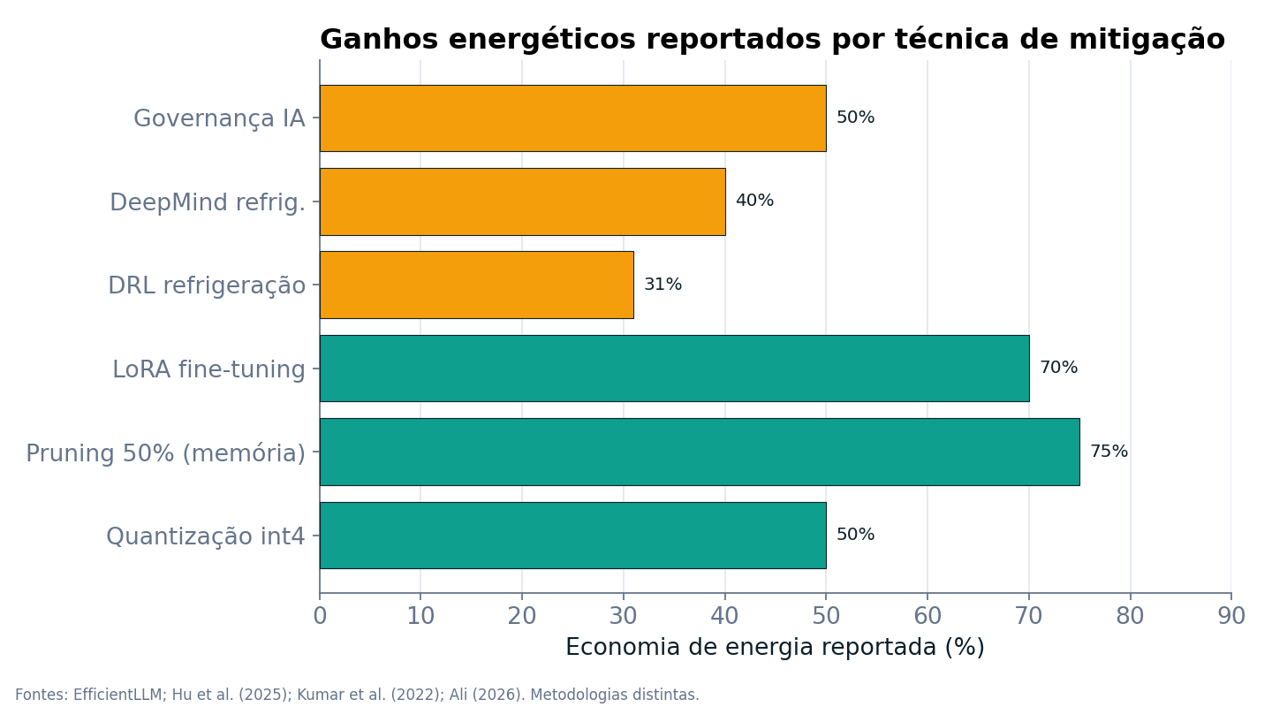
GANHOS REPORTADOS
Ganhos energéticos reportados na literatura
Leitura crítica
Ganhos variam por método e contexto.
Metodologias e baselines diferentes — não são somáveis.
Muitos vêm de simulação ou casos específicos.
Combinados na pilha, multiplicam-se...
...mas Jevons pode anular o ganho líquido.
Economias reportadas por técnica (valores representativos; metodologias distintas).
PARTE 8
85
Notes:
Síntese quantitativa das mitigações. Ganhos representativos: quantização int4 ~50%, pruning 50% reduz memória ~75%, LoRA até 70%, DRL refrigeração ~31%, DeepMind ~40%, governança por IA até 50%. ATENÇÃO METODOLÓGICA (repita): vêm de metodologias, baselines e escopos diferentes — não são somáveis nem diretamente comparáveis; muitos são de simulação. O valor: (1) há muita gordura para cortar; (2) combinados na pilha (modelo × hardware × DC × sistema), multiplicam-se. PORÉM — gancho para o próximo slide — eficiência por tarefa não garante redução do consumo total (Jevons).

Slide 86
LIMITES DA MITIGAÇÃO
O paradoxo de Jevons: o limite da eficiência
Tornar a IA mais eficiente pode aumentar — não reduzir — o consumo total.
Jevons na IA
O mecanismo
Eficiência ↓ custo por tarefa ↓ preço ↑ demanda ↑ consumo total.
GPT-4 foi ~2,8× mais eficiente que GPT-3 em 18 meses — e o uso explodiu.
Implicações
Eficiência é necessária, mas não suficiente para reduzir o impacto absoluto.
É preciso também descarbonizar a OFERTA e flexibilizar a carga.
A pergunta certa: não só 'mais eficiente?', mas 'qual o consumo total e como descarbonizá-lo?'.
Eficiência sobe
custo por consulta cai
Uso explode
mais usuários, respostas, agentes
Consumo total
pode subir mesmo assim
PARTE 8
86
Notes:
Encerre com realismo: o paradoxo de Jevons. Mecanismo: eficiência ↓ custo ↓ preço ↑ demanda ↑ consumo total. Evidência (de Vries, 2023): o GPT-4 foi ~2,8× mais eficiente que o GPT-3 em 18 meses, e ainda assim o uso explodiu. Implicações: (1) a eficiência (todas as técnicas desta parte) é NECESSÁRIA mas não SUFICIENTE para reduzir o impacto absoluto; (2) é preciso também descarbonizar a OFERTA (Parte 7) e flexibilizar a carga (Parte 6); (3) a pergunta de política certa é 'qual o consumo total e como descarbonizá-lo?'. Princípio profundo, aplicável muito além da IA. Prepara as Partes 9 e 10.

Slide 87
9
PARTE 9
Futuro da IA e da energia
AGI e a incerteza da demanda futura
IA como ferramenta de otimização energética
Data centers flexíveis e integração com renováveis
Armazenamento de energia e a co-evolução IA–rede
Cenários de longo prazo: o que vigiar
87
Notes:
Divisor da Parte 9. Olhamos à frente. Mantenha o equilíbrio entre os riscos (demanda explosiva) e as oportunidades (IA otimizando a energia, data centers flexíveis). Enfatize a incerteza: os cenários divergem muito.

Slide 88
AGI E DEMANDA FUTURA
AGI e o crescimento futuro da demanda
Se a busca por IA mais geral continuar, a escala de computação — e energia — pode crescer ordens de magnitude.
8 GW
327 GW
potência de um único treino em 2030 (RAND) — 8 reatores
capacidade global de IA em 2030, cenário alto (RAND)
1 milhão
700–1.700
GPUs por cluster projetado até 2026
TWh: faixa de demanda de DC em 2035 (IEA)
A trajetória rumo à AGI é a maior fonte de incerteza: pode acelerar a demanda ou estabilizá-la se a escala saturar.
PARTE 9
88
Notes:
AGI (Artificial General Intelligence) — IA com capacidade geral comparável ou superior à humana — é o objetivo declarado de vários laboratórios, e a maior fonte de incerteza sobre a demanda futura. Se a estratégia de 'escalar para chegar à AGI' continuar, a computação (e energia) pode crescer ordens de magnitude: RAND (2025) projeta que um ÚNICO treino possa exigir 8 GW em 2030 (equivalente a 8 reatores nucleares) e a capacidade global de IA chegar a 327 GW (cenário alto); clusters de 1 milhão de GPUs até 2026. A IEA projeta uma faixa enorme para 2035: 700-1.700 TWh, refletindo a incerteza. Dois cenários opostos: (1) a escala continua rendendo capacidade e a demanda explode; (2) as leis de escala saturam (retornos decrescentes) ou a eficiência (MoE, etc.) desacopla capacidade de energia, estabilizando a demanda. Para o aluno: a previsão energética da IA é, em essência, uma aposta sobre a trajetória tecnológica — daí a importância de cenários, não previsões pontuais.

Slide 89
IA OTIMIZA A ENERGIA
IA como ferramenta de otimização energética
A mesma tecnologia que demanda energia pode tornar todo o sistema energético mais eficiente.
30–50%
Aplicações na rede (IEA)
Detecção de falhas reduz duração de quedas em 30–50%.
Até 175 GW de capacidade de transmissão 'destravados' sem novas linhas.
Previsão de carga e geração renovável (ex.: Random Forest, LSTM).
Em toda a economia
Otimização industrial, transporte e edificações: grande potencial de economia.
IA poderia evitar emissões ≈ 5% das do setor de energia em 2035.
redução na duração de quedas (IA)
175 GW
transmissão destravada sem novas linhas
~5%
emissões evitáveis na economia (2035)
PARTE 9
89
Notes:
O outro lado da moeda: a IA como solução energética. IEA (2025) lista benefícios concretos da IA aplicada ao sistema elétrico: detecção de falhas que reduz a duração de quedas em 30-50%; otimização que pode 'destravar' até 175 GW de capacidade de transmissão existente sem construir novas linhas (usando melhor a infraestrutura atual); previsão de carga e de geração renovável com ML (Salam & El Hibaoui, 2018, mostram Random Forest prevendo consumo urbano; Taifi et al., 2025, LSTM para servidores). Em toda a economia, a IA otimiza indústria, transporte e edificações. A IEA estima que a IA poderia EVITAR emissões equivalentes a ~5% das do setor de energia em 2035 — potencialmente mais que suas próprias emissões. Mensagem balanceada para o aluno: o impacto LÍQUIDO da IA sobre a energia depende de se os ganhos de otimização superam o custo de operá-la. É uma questão empírica em aberto, não uma certeza em nenhuma direção. Apresente honestamente as duas faces.

Slide 90
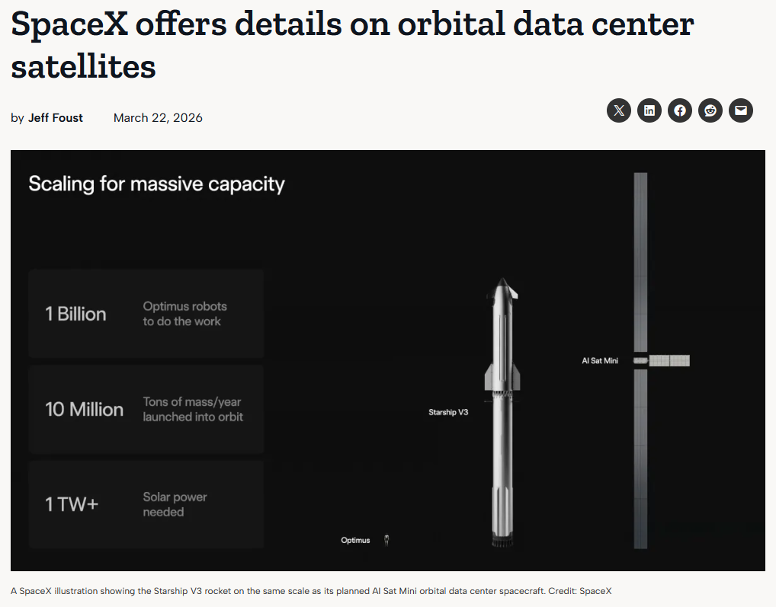
PARTE 9
90
Notes:
O outro lado da moeda: a IA como solução energética. IEA (2025) lista benefícios concretos da IA aplicada ao sistema elétrico: detecção de falhas que reduz a duração de quedas em 30-50%; otimização que pode 'destravar' até 175 GW de capacidade de transmissão existente sem construir novas linhas (usando melhor a infraestrutura atual); previsão de carga e de geração renovável com ML (Salam & El Hibaoui, 2018, mostram Random Forest prevendo consumo urbano; Taifi et al., 2025, LSTM para servidores). Em toda a economia, a IA otimiza indústria, transporte e edificações. A IEA estima que a IA poderia EVITAR emissões equivalentes a ~5% das do setor de energia em 2035 — potencialmente mais que suas próprias emissões. Mensagem balanceada para o aluno: o impacto LÍQUIDO da IA sobre a energia depende de se os ganhos de otimização superam o custo de operá-la. É uma questão empírica em aberto, não uma certeza em nenhuma direção. Apresente honestamente as duas faces.

Slide 91

PARTE 9
91
Notes:
O outro lado da moeda: a IA como solução energética. IEA (2025) lista benefícios concretos da IA aplicada ao sistema elétrico: detecção de falhas que reduz a duração de quedas em 30-50%; otimização que pode 'destravar' até 175 GW de capacidade de transmissão existente sem construir novas linhas (usando melhor a infraestrutura atual); previsão de carga e de geração renovável com ML (Salam & El Hibaoui, 2018, mostram Random Forest prevendo consumo urbano; Taifi et al., 2025, LSTM para servidores). Em toda a economia, a IA otimiza indústria, transporte e edificações. A IEA estima que a IA poderia EVITAR emissões equivalentes a ~5% das do setor de energia em 2035 — potencialmente mais que suas próprias emissões. Mensagem balanceada para o aluno: o impacto LÍQUIDO da IA sobre a energia depende de se os ganhos de otimização superam o custo de operá-la. É uma questão empírica em aberto, não uma certeza em nenhuma direção. Apresente honestamente as duas faces.

Slide 92
DATA CENTERS FLEXÍVEIS
Data centers flexíveis, renováveis e armazenamento
O futuro: o data center deixa de ser carga passiva e vira ativo ativo da rede.
Carga → ativo
O modelo prosumer
Data centers com geração própria, armazenamento e flexibilidade de carga.
Participam de resposta da demanda e serviços de rede (regulação de frequência).
Recuperação de calor integrada a sistemas de energia distrital.
Paralelo com os VEs
Como os veículos elétricos (V2G), grandes cargas flexíveis podem estabilizar a rede.
Armazenamento (HESS) é o elo que viabiliza essa flexibilidade.
Gera
renovável on-site + PPA
Armazena
baterias/HESS
Flexibiliza
DR e serviços de rede
Aproveita
calor residual
PARTE 9
92
Notes:
Pinte a visão do data center do futuro: de carga passiva a 'prosumer' (produtor-consumidor) ativo da rede. Componentes (Zhang et al., 2025, que revê data centers de IA integrados a smart grids e energia distrital): geração própria (solar/eólica + PPA), armazenamento (HESS — Rahman & Khan, 2026), flexibilidade de carga (rodar conforme a disponibilidade de energia), participação em resposta da demanda e serviços de rede (regulação de frequência, reserva), e recuperação de calor integrada a redes de aquecimento distrital. Paralelo pedagógico útil: assim como os veículos elétricos com V2G (Vehicle-to-Grid) podem injetar energia e estabilizar a rede (tema dos papers de EV no corpus — Patil & Kalkhambkar, 2021; Tirunagari et al., 2022), os data centers, sendo grandes cargas flexíveis com armazenamento, podem virar recursos de estabilização. O armazenamento é o elo central. Para o aluno: esta é a convergência de tudo — a carga de IA bem projetada pode ACELERAR a transição energética em vez de atrapalhá-la, se houver flexibilidade, armazenamento e sinais de mercado corretos.

Slide 93
CENÁRIOS DE LONGO PRAZO
Cenários de demanda: o leque de futuros possíveis
O que vigiar
Ritmo de eficiência (MoE, FP8, hardware).
Saturação ou não das leis de escala.
Gargalos de rede e de chips.
Descarbonização da oferta.
Leitura: Em 2035 a demanda pode variar de 700 a 1.700 TWh — a incerteza é a mensagem.
PARTE 9
93
Notes:
Feche a Parte 9 com os cenários da IEA, reforçando que o futuro é um LEQUE, não um ponto. Em 2024, 415 TWh; em 2035, a faixa vai de 700 TWh (Headwinds — eficiência alta, gargalos contêm o crescimento) a 1.200 TWh (Base) a 1.700 TWh (Lift-Off — adoção e escala explosivas). As variáveis que determinarão onde cairemos: (1) o ritmo dos ganhos de eficiência (MoE, FP8, hardware); (2) se as leis de escala saturam ou continuam rendendo; (3) gargalos físicos de rede e de chips; (4) a velocidade de descarbonização da oferta. Mensagem central para o aluno: como cientistas e engenheiros, nosso papel não é prever um número, mas entender as ALAVANCAS e monitorar os indicadores. A incerteza não é ignorância — é a estrutura honesta do problema. Transição para as conclusões: o que aprendemos e quais as oportunidades de pesquisa.

Slide 94
10
PARTE 10
Conclusões
Principais aprendizados
Desafios técnicos e energéticos
Oportunidades de pesquisa
Mensagens finais
94
Notes:
Divisor da Parte 10. Consolidação. Amarre as dez partes numa narrativa coerente e aponte caminhos de pesquisa para os alunos.

Slide 95
APRENDIZADOS
Principais aprendizados
O consumo energético da IA é um problema de sistemas — atravessa computação, infraestrutura e rede.
Escala impulsiona consumo: computação de fronteira cresce 4–5×/ano; energia segue.
A inferência domina (80–90%), não o treino — onde otimizar importa.
Data centers: 1,5% da eletricidade global (2024) rumo a ~3% (2030); IA é o motor.
O impacto não é só energia: é rede (GW concentrados), carbono, água e materiais.
A matriz elétrica e a localização definem a pegada tanto quanto a eficiência.
Eficiência é necessária, mas Jevons exige descarbonizar a oferta e flexibilizar a carga.
PARTE 10
95
Notes:
Síntese dos aprendizados centrais. (1) A escala é o motor: a computação de fronteira cresce 4-5×/ano, puxando a energia. (2) A inferência domina (80-90%) — contraintuitivo, mas decisivo para onde investir em eficiência. (3) Data centers vão de 1,5% (2024) a ~3% (2030) da eletricidade global, com a IA como motor do crescimento incremental. (4) O impacto é multidimensional: rede (GW concentrados que estressam transmissão/distribuição/estabilidade), carbono, água, terra, materiais. (5) A matriz e a localização importam tanto quanto a eficiência (CUE = β × PUE). (6) A eficiência é necessária mas insuficiente (Jevons); é preciso descarbonizar a oferta e flexibilizar a carga. Peça aos alunos que percebam como cada parte da aula se encaixa nesse quadro de sistema.

Slide 96
DESAFIOS
Desafios técnicos e energéticos
Técnicos
Energéticos e sistêmicos
Medir e reportar consumo com transparência e escopo claro.
Estabilidade da rede com cargas grandes, pulsantes e síncronas.
Qualidade de energia (harmônicos, tensão) em alta densidade.
Refrigerar racks de 50–150 kW de forma eficiente.
Desacoplar capacidade de energia (MoE, quantização, hardware).
Expansão de rede (anos) vs. data centers (meses).
Energia firme e limpa 24/7 (nuclear, armazenamento).
Affordability: quem paga a nova infraestrutura.
Água e materiais em regiões sob estresse.
Regulação que acompanhe o ritmo da demanda.
PARTE 10
96
Notes:
Organize os desafios em duas colunas. TÉCNICOS: (1) transparência de medição — o 'quebra-cabeça dos 98%' e a divergência de estimativas mostram que nem sabemos medir bem; (2) estabilidade da rede com cargas pulsantes e síncronas (RoCoF, eventos de desconexão); (3) qualidade de energia em alta densidade; (4) refrigeração de racks de 50-150 kW; (5) desacoplar capacidade de energia via arquitetura e hardware. ENERGÉTICOS/SISTÊMICOS: (1) o descompasso temporal rede vs data center; (2) garantir energia firme e limpa 24/7; (3) affordability — distribuir os custos de forma justa; (4) água e materiais em regiões vulneráveis; (5) regulação ágil. Mensagem: os desafios são interdisciplinares — nenhum se resolve isoladamente. Isso prepara as oportunidades de pesquisa.

Slide 97
PESQUISA
Oportunidades de pesquisa
Onde um cientista de dados ou engenheiro pode contribuir.
Linhas promissoras
Modelagem e medição
Modelos abertos e reprodutíveis de consumo (treino e inferência) por arquitetura.
Previsão de carga de data centers e de geração renovável com ML.
Eficiência e sistemas
Compressão e MoE com garantias de qualidade; co-design hardware-modelo.
Escalonamento sensível a carbono/energia; data centers como recursos flexíveis.
Estabilidade de redes com alta penetração de cargas de IA e baixa inércia.
Medição aberta
benchmarks de energia por tarefa
Carbon-aware ML
escalonar por carbono
Co-design
modelo + hardware + DC
Grid + IA
estabilidade e flexibilidade
PARTE 10
97
Notes:
Aponte caminhos de pesquisa concretos, conectados ao corpus. MODELAGEM E MEDIÇÃO: modelos abertos e reprodutíveis de consumo por arquitetura (responder ao 'quebra-cabeça dos 98%'); benchmarks padronizados de energia por tarefa; previsão de carga de DC e de geração renovável com ML (Racedo et al. 2026; Taifi et al. 2025; Salam & El Hibaoui 2018). EFICIÊNCIA E SISTEMAS: compressão e MoE com garantias de qualidade; co-design hardware-modelo; escalonamento sensível a carbono e energia (carbon-aware computing); data centers como recursos flexíveis e prosumers; estabilidade de redes com alta penetração de cargas de IA e baixa inércia (Jiménez-Ruiz & Milano 2025; Ginzburg-Ganz et al. 2026). Incentive os alunos a verem que muitos desses problemas combinam ciência de dados (previsão, otimização) com engenharia de potência — exatamente a interdisciplinaridade que torna o tema rico. Sugira que o trabalho final/projeto da disciplina pode atacar uma dessas linhas.

Slide 98
MENSAGENS FINAIS
Mensagens finais
A IA é, hoje, também um problema de energia e de sistemas elétricos.
Pense em faixas e cenários, não em números pontuais: a incerteza é estrutural.
A inferência em escala — não o treino — domina o consumo operacional.
Onde e quando a IA roda importa tanto quanto quão eficiente ela é.
Eficiência + descarbonização da oferta + flexibilidade da carga = caminho sustentável.
Como cientistas de dados, otimizar acurácia E energia é parte do nosso ofício.
98
Notes:
Slide de encerramento (fundo escuro, fecha o 'sanduíche' com a capa). Seis mensagens finais. (1) A IA é, hoje, também um problema de energia e de sistemas elétricos — não só de algoritmos. (2) Rigor com incerteza: faixas e cenários, nunca números pontuais sem fonte e escopo. (3) A inferência em escala domina, não o treino — onde focar a otimização. (4) Localização e timing (matriz elétrica) importam tanto quanto eficiência. (5) A solução é tripla: eficiência + descarbonização da oferta + flexibilidade da carga; nenhuma sozinha basta (Jevons). (6) Apelo profissional aos alunos: incorporar a energia como critério de mérito em ML, ao lado da acurácia — o paradigma 'Green AI'. Agradeça, abra para perguntas e remeta ao caderno de apoio (referências ABNT, banco de perguntas e questões de revisão) para estudo.

Slide 99
MENSAGENS FINAIS
Mensagens finais
https://www.youtube.com/watch?v=cNI4N3-FcEI
https://www.youtube.com/watch?v=xXEcrIfhPJo
https://www.youtube.com/shorts/E41X5s_BpgM
https://www.youtube.com/shorts/sHEyyL9mx4M
99
Notes:
Slide de encerramento (fundo escuro, fecha o 'sanduíche' com a capa). Seis mensagens finais. (1) A IA é, hoje, também um problema de energia e de sistemas elétricos — não só de algoritmos. (2) Rigor com incerteza: faixas e cenários, nunca números pontuais sem fonte e escopo. (3) A inferência em escala domina, não o treino — onde focar a otimização. (4) Localização e timing (matriz elétrica) importam tanto quanto eficiência. (5) A solução é tripla: eficiência + descarbonização da oferta + flexibilidade da carga; nenhuma sozinha basta (Jevons). (6) Apelo profissional aos alunos: incorporar a energia como critério de mérito em ML, ao lado da acurácia — o paradigma 'Green AI'. Agradeça, abra para perguntas e remeta ao caderno de apoio (referências ABNT, banco de perguntas e questões de revisão) para estudo.

